Slide 1
若者正社員チャレンジ事業 IT技術者(プログラマ)実習カリキュラム
2.開発環境構築の実習について
2024/01/10

Slide 2
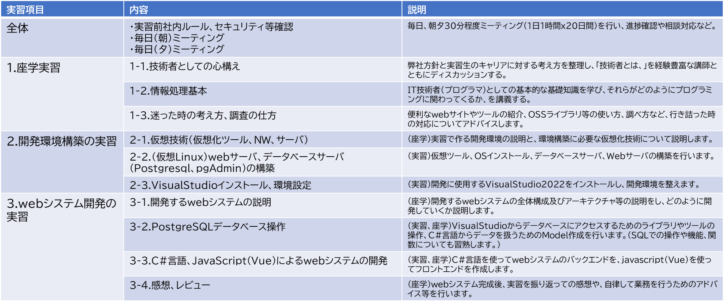
はじめに
本資料では、IT技術者(プログラマ)育成カリキュラムの「3.webシステムの開発の実習」について説明いたします。

Slide 3
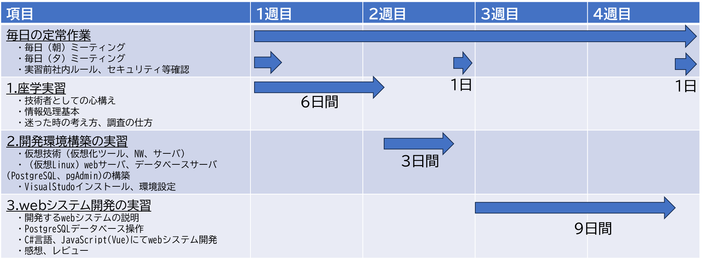
はじめに
スケジュールは、以下の通りです。

Slide 4

実習目的と達成目標
各項目の目的と達成目標
実習では、単なる形式上の知識だけではないシステム開発に必要な暗黙知（実務を通じてでしか伝承できない、簡単に言語化できない知識）を教えます。この実習を通じて、自律的に考え行動し、開発を進めることができる態度を身につけます。
項目 | 目的 | 達成目標
1.座学実習（情報処理基本） | 基本的な技術について体系的に理解することで、各技術の関連性やつながりを理解する。 | 各技術の関連性やつながりを理解する。
2.開発環境構築の実習 | 動作環境、開発環境を自身で調べながら構築することにより、ハード、ＯＳ等の知識の必要性を理解する。 | 開発環境、動作環境の構築を一人称できる。
3.webシステム開発の実習 | Webシステム開発を通して、理論やフレームワーク、ライブラリなど、多くの知識と経験が必要になることを理解する。 | Webシステム開発を行い、動作環境で動かす。
「IT技術者（プログラマー）として自律的に考え行動し、開発を進めることができる。」

Slide 5
目次
6
8
１5
20
28
43
48
76
78
137
165
167
2-1.仮想技術（仮想化ツール、NW、サーバ） ・・・・・・・・・・・・・・・・・・・・・・・・・・・・・・・・・・・・・・・・・・・・・・
2-1-1.仮想化技術
2-1-2.仮想サーバ(ゲストOS)作成
2-1-3.仮想NW作成
2-1-4.必要ソフトダウンロード
2-1-5.VirtualBOXインストール
2-1-6.練習
2-2.（仮想Linux）webサーバ、データベースサーバ(Postgresql、pgAdmin)の構築 ・・・・・・・・
2-2-1.「データベースサーバ(Linux)」構築
2-2-3.「webサーバ(WinServer)」構築
2-3.VisualStudioインストール、環境設定 ・・・・・・・・・・・・・・・・・・・・・・・・・・・・・・・・・・・・・・・・・・・・・
2-3-1.VisualStudioインストール

Slide 6
2-1.仮想技術（仮想化ツール、NW、サーバ）

Slide 7
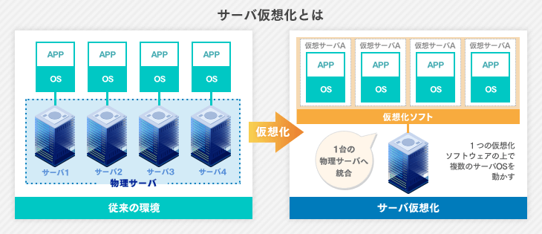
2-1.仮想技術（仮想化ツール、NW、サーバ）
実習では、仮想技術を使って開発PC内に動作確認サーバ、データベースサーバを構築しますが、仮想化はどのPCでもできるわけではありません。
仮想技術を正しく理解し、扱うための基礎的な知識について説明します。
2-1-1.仮想化技術
2-1-2.仮想サーバ(ゲストOS)作成
2-1-3.仮想NW作成
2-1-4.必要ソフトダウンロード
2-1-5.VirtualBOXインストール
2-1-6.練習

Slide 8
2-1-1.仮想化技術
ここでは、開発環境に使用する仮想化技術について、簡単に説明します。
また、仮想化に使用できるPCの仕様や仮想化ソフトの種類についても説明致します。
仮想化とは、
サーバ仮想化とは、ソフトウェアによって複数のハードウェアを統合することで、１台のサーバが複数のサーバのように振る舞うことができるようにする技術です。ユーザからは、実際に複数のサーバを活用しているかのように見えます。ベースとなる１台のサーバを「物理サーバ」、仮想化されたサーバを「仮想サーバ」と呼びます。なお、サーバとはサービスを提供するコンピュータのことを指します。

Slide 9
2-1-1.仮想化技術
仮想化（分割）のメリット
・複数の物理サーバーの統合
• 複数の物理サーバーから単一（もしくは尐数）のサーバーへ統合
• サーバー台数を減らすことによる、維持コストの削減
• 複雑さの軽減
• 複数の物理サーバーやネットワークの構築が不要
• 管理およびメンテナンスの時間とコストが削減可能
• 分離
• 仮想マシン同士の設定を個別に行うことが可能
• 個別のリソース配分やセキュリティ設定が可能
• プラットフォームの統一性
• 仮想化環境上で幅広いOSを動作させることが可能
• レガシー・サポート
• 従来、ハードウェアの保守切れに伴うアップグレード問題が発生
• 旧来のOSのまま、ハードウェアのみ最新の状態に更新することが可能

Slide 10
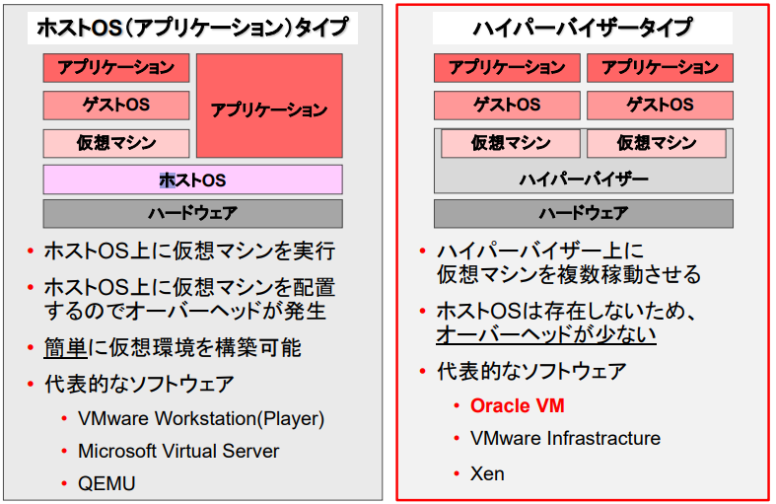
2-1-1.仮想化技術
仮想化ソフトウェアの種類
パフォーマンスに優れたハイパーバイザータイプが主流

Slide 11
2-1-1.仮想化技術
完全仮想化と準仮想化
仮想化形式は、準仮想と完全仮想の２種類があります。ホストOS型であれ、ハイパーバイザ型であれ、仮想マシン上のOSから見みれば、ネットワークやHDDなどは、仮想マシンが提供している汎用的なデバイスを利用することになり、個別のハードウェアの差異は意識する必要はありません。つまり、OSから見れば、仮想マシンに対応しているデバイスドライバを利用するだけでハードウェアの違いは吸収されることになります。このような形式を完全仮想と呼びます。
しかし、仮想マシン上のOSに提供されるデバイスドライバは、汎用性が高いものとなり、場合によってはパフォーマンスが遅くなったりする可能性があります。そこで、仮想マシンに特化したデバイスドライバがOSに提供されるものもあります。このような形態を準仮想とよびます。準仮想では、仮想マシン専用のデバイスドライバが必要となります。
完全仮想の場合は、汎用的なデバイスドライバを利用すれば仮想マシンは動作します。特別なドライバは必要ありません。しかし、パフォーマンスは平均的な可能性があります。準仮想では、仮想マシン上で動作するOSに対してその仮想マシンに特化したデバイスドライバを提供します。VMwareなどでは、VMware Toolsをインストールすることでネットワークデバイスドライバが準仮想のものを利用できるようになり、汎用ドライバより効率的にネットワークを利用することができます。また、Windowsなど上ではOSインストール直後は汎用VGAドライバが利用されますが、同じくVMware Toolsを入れると専用ドライバを利用することができるようになり、パフォーマンスも向上します。Windows ７ではDirect X機能を利用でき、Aeroも利用することも出来ます。
 | 準仮想化(paravirtual,PV) | 完全仮想化(Hardware-assisted VM,HVM)
概要 | ・ネットワークI/OやディスクI/Oをエミュレーションするのではなく特別なドライバで直接操作することにより高速化を実現。 | ・物理マシン用のOSイメージがそのまま動作する。 ・PV on HVM として PV と同等以上の性能が可能。 (*)現行ではとくに理由がない限りこちらが使用される。
性能のためのハードウェア拡張機能 | × | 〇(利用可能) ・Intel Virtualization Technology ・拡張ネットワーキング、GPU
性能 | 中(以前はHVMに対して優位であったが、今は優位性はなし。) | 拡張機能により性能が向上する可能性あり
サポート | EC2の初期は linux は PV のみサポートされていた。 | 原則としてEC2インスタンスは HVM がサポートされている。
起動 | PV-Grubを使用して起動。 | 物理サーバにインストールしたときと同じ起動方式。

Slide 12
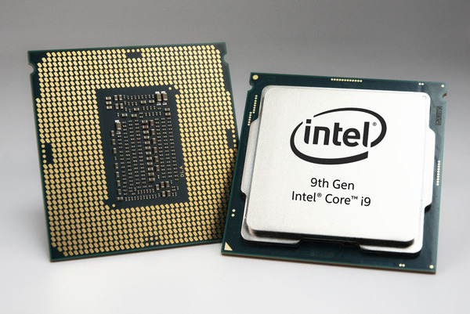


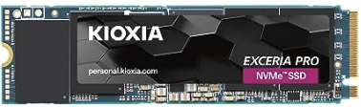
2-1-1.仮想化技術
仮想化に対応できるＰＣ
仮想化を行うＰＣでは、以下の機能が必要となります。
CPU
・Intelであれば「VT-ｘ」、AMDであれば「AMD-V(SVM)」になります。
・コア数が多い方が複数の仮想マシン（VM）を起動することができる。
・コアのＨｚ数が高い方が処理速度が速くなる。
メモリ
・メモリ量が大きいほど、複数の仮想マシン（ＶＭ）に割り振れる容量を大きくすることができます。
ＨＤＤ
・仮想マシン(VM)が使用するディスク容量を確保する必要があります。
→仮想マシン(VM)ごとにＯＳ＋アプリケーションが入るため。
・仮想OSからは、ファイルに対して小さなアクセスを頻繁に行うため、スピードの遅いHDD
よりもＳＳＤ(M2.SSD)の方が良いです。
M2.SSD
SSD
HDD

Slide 13
2-1-1.仮想化技術
仮想化ソフトウェア
主なホスト型、ハイパーバイザー型の仮想化ソフトウェアは以下の通りです。
形式 | メーカ | ソフトウェア名 | 説明
ホスト型 | Oracle | Ｖｉｒｔｕａｌｂｏｘ | https://www.virtualbox.org/ ※Oracleが提供するOSSの仮想化ソフト
 | Broadcom | VMWare Workstation Player | https://www.vmware.com/jp/products/workstation-player.html ※商用有償の仮想化ソフト。非営利の場合は無償。
 | OSS | qemu | https://www.qemu.org/ ※OSSの仮想化ソフト。virualBOXやKVMなどに使用されている。
 | Redhat | KVM | https://www.redhat.com/ja/technologies/linux-platforms/enterprise-linux ※RHELに付属している仮想化機能
ハイパーバイザー型 | Broadcom | VMWareＥSXi | https://www.vmware.com/jp/products/esxi-and-esx.html ※制限付きフリーソフトとして提供されている。
 | Microsoft | Hyper-V | https://www.microsoft.com/ja-jp/windows-server ※WindowsServerに付属する仮想化機能。Windows10/11にも付属している。
 | Citrix | Hypervisor | https://docs.xenserver.com/ja-jp/citrix-hypervisor/

Slide 14
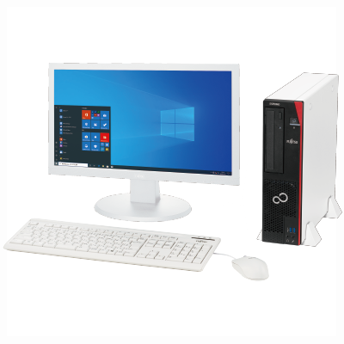
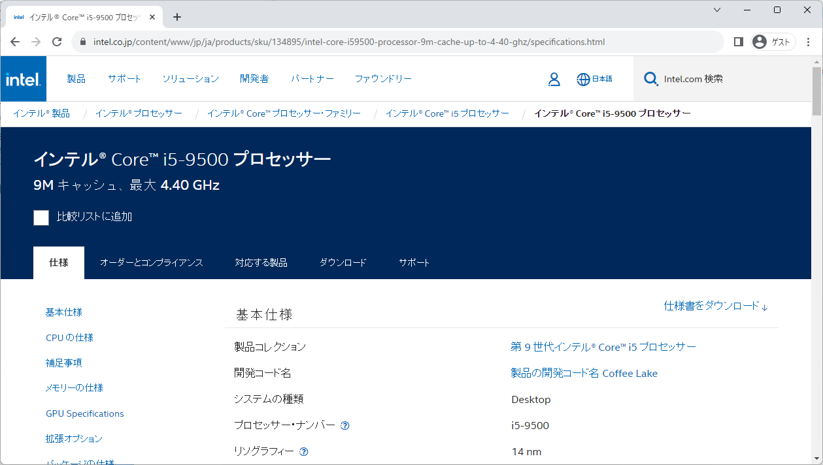
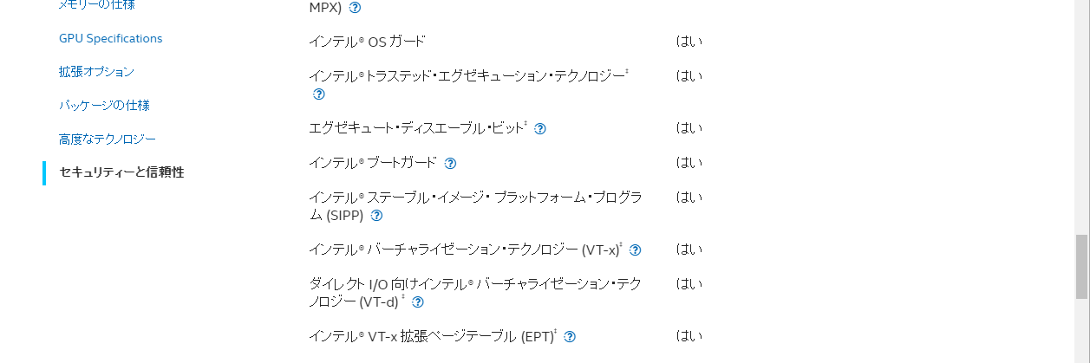
【参考】習熟で使用するＰＣ
ＰＣ（富士通 D588/CX）
項目 | 仕様
メーカ | 富士通
型番 | ESPRIMO D588/CX
ＯＳ | Windows 1１ Pro
CPU | インテル® Core™ i5-9500プロセッサー 3.00GHz （コア数：6/スレッド数：6） ※仮想化機能の有り無しを確認するサイト https://www.intel.co.jp/content/www/jp/ja/products/sku/134895/intel-core-i59500-processor-9m-cache-up-to-4-40-ghz/specifications.html
メモリ | 標準8GB / 最大32GB
GPU | Intel® UHD Graphics 630（CPUに内蔵）
HDD | 500GB（5400rpm、Serial ATA/600） ※上記はディスクアクセスが遅いため、M2.SSD 1TBに変更
LAN | 1000BASE-T/100BASE-TX/10BASE-T準拠、Wakeup on LAN対応
出展ＵＲＬ | https://jp.fujitsu.com/platform/pc/product/esprimo/2001/d588cx/spec.html

Slide 15
2-1-2.仮想マシン(VM)作成
ここでは、VirtualBOXの仮想マシン（VM）の作成手順について説明します。
構成概要（ソフトウェア）
この部分を作成します。
仮想マシン（VM）
VirtualBOX
Ｗｉｎｄｏｗｓ11
物理マシン(富士通 D588/CX)

Slide 16
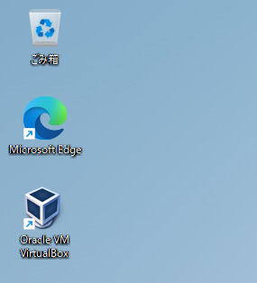
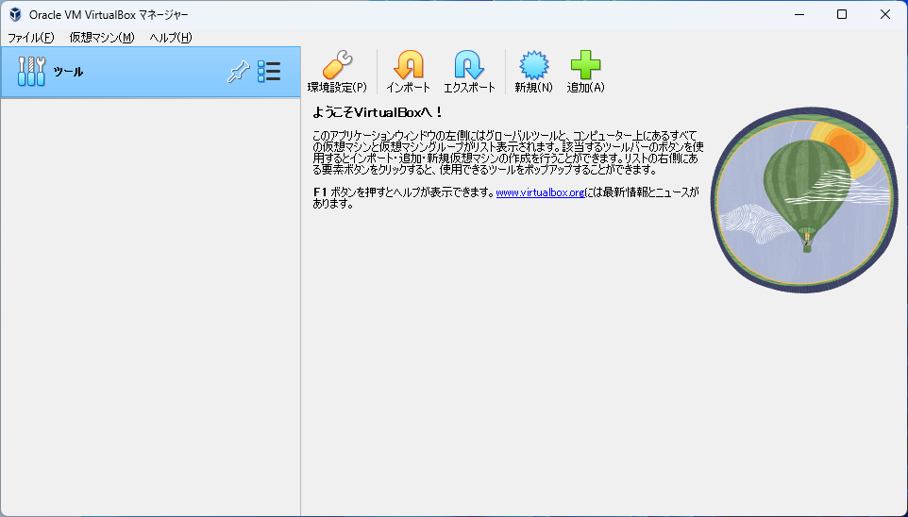
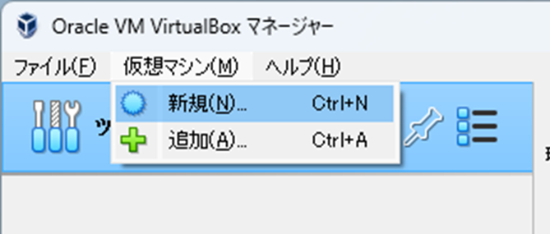
2-1-2.仮想マシン(VM)作成
手順
①デスクトップ上の「Oracle VM VirtualBOX」アイコンをダブルクリックする。
②以下の画面が表示されます。
③メニューから「仮想マシン」→「新規」を選択します。

Slide 17
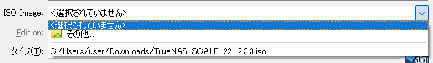
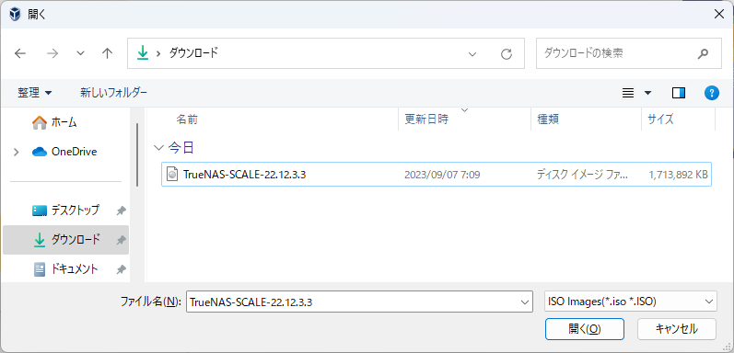
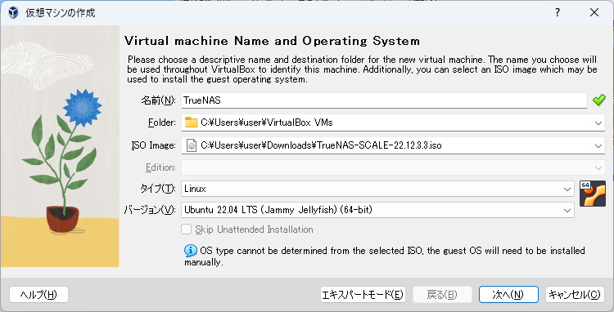
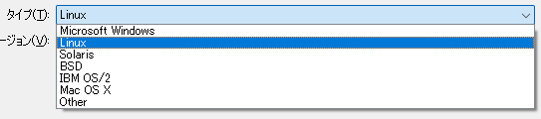
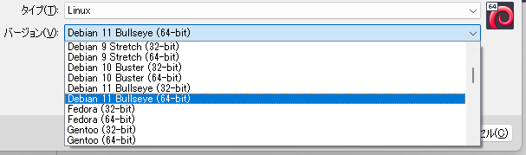
2-1-2.仮想マシン(VM)作成
手順
※「その他」を選択後、「開く」画面からisoファイルを選択してください。
④以下の画面が表示されるので、各項目を入力後、「次へ」ボタンをクリックする。
※iso？
※タイプ及びバージョンを選択してください。
※設定が有効な場合は、チェックを入れてください。

Slide 18
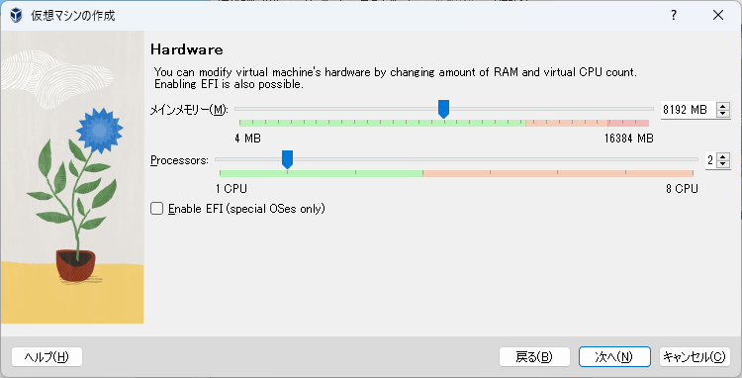
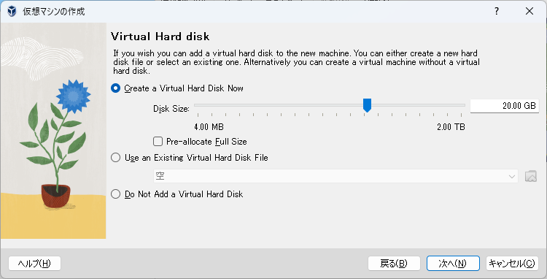
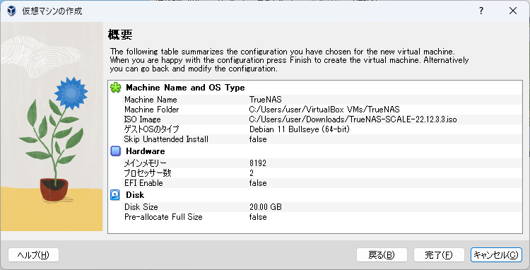
2-1-2.仮想マシン(VM)作成
手順
⑤メインメモリ数、CPUコア数を設定し、「次へ」ボタンをクリックする。
⑥HDDの容量を設定し、「次へ」ボタンをクリックする。
⑦以下の画面が表示されるので、「完了」ボタンをクリックする。
制限事項：
メモリ数、CPU数は物理マシンの半分の数までしか設定できない。
※仮想ハードディスク(HDD)は、物理マシン上では.vhdファイルとして扱われます。
.vhdファイルは、winのHDD管理画面よりマウントして、ドライブに割り当てることができます。

Slide 19
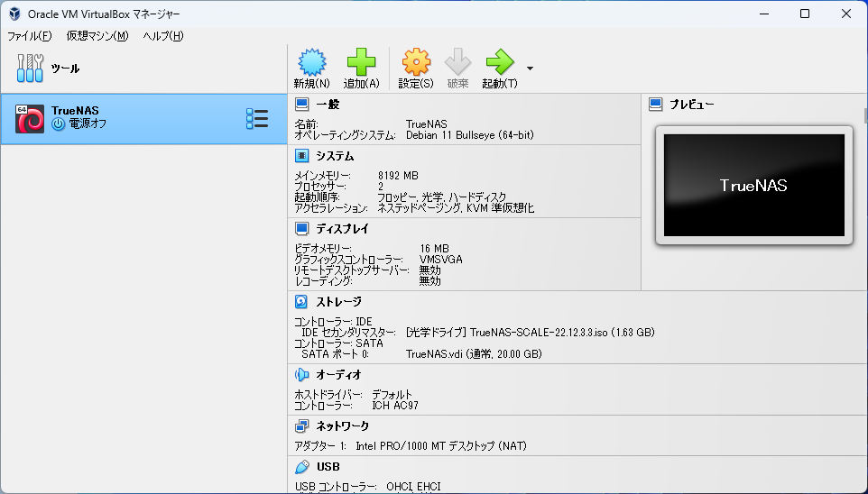
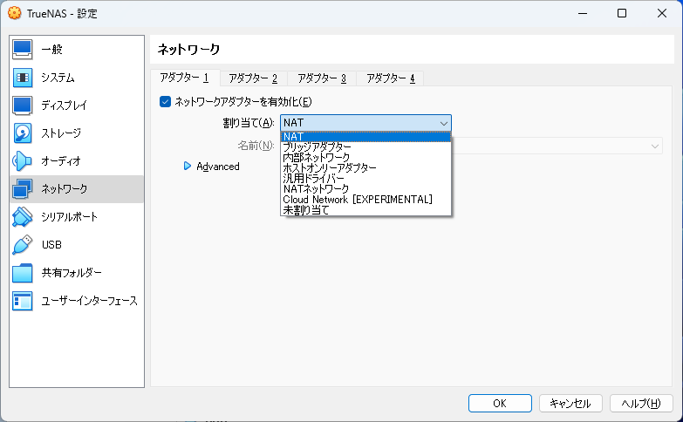
2-1-2.仮想マシン(VM)作成
手順
⑧以下画面が表示されます。
「起動」ボタンをクリックすると、ＯＳインストールが開始されます。
※「設定」ボタンをクリックすると、以下の画面が表示され、各項目のカスタマイズができます
CPUやメモリの変更
HDD追加や容量拡張
CDROMのディスク挿入やドライブ追加
最大４つのネットワークIFの設定、
仮想NWの割り当て、ポート転送など。

Slide 20
2-1-3.仮想NW作成
ここでは、VirtualBOXの仮想NWの作成手順について説明します。
構成概要（ソフトウェア）
VirtualBOX仮想ネットワーク
ネットワークIF
DHCPサーバ機能
DNSサーバ機能
ポート転送機能
NAT変換機能
GateWayルータ
IP：
192.168.145.130
IP: 10.0.2.1
スイッチングハブ
物理環境
実習PC内

Slide 21
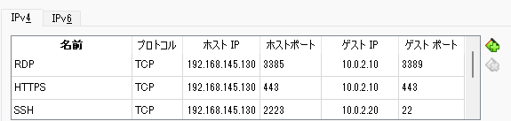
2-1-3.仮想NW作成
構成概要（ネットワーク・アドレス・変換機能(NAT)/ポート転送機能）
■実際の設定
■ＮＡＴ動作概要
 | 送信元 | 送信先
IP | 192.168.145.2 | 192.168.145.130
Port | 60001(ランダム) | 2223
 | 送信元 | 送信先
IP | 192.168.145.2 | 10.0.2.20
Port | 60１１1(ランダム) | 22
パケット
パケット
送信先ポート番号変換
2223
22
22
192.168.145.2
60001
192.168.145.130
60001
60111
10.0.2.20
10.0.2.1
ネットワーク・アドレス変換
 | 送信先 | 送信元
IP | 192.168.145.2 | 192.168.145.130
Port | 60001 | 99001(ランダム)
 | 送信先 | 送信元
IP | 10.0.2.1 | 10.0.2.20
Port | 60111 | 99088(ランダム)
パケット
パケット

Slide 22
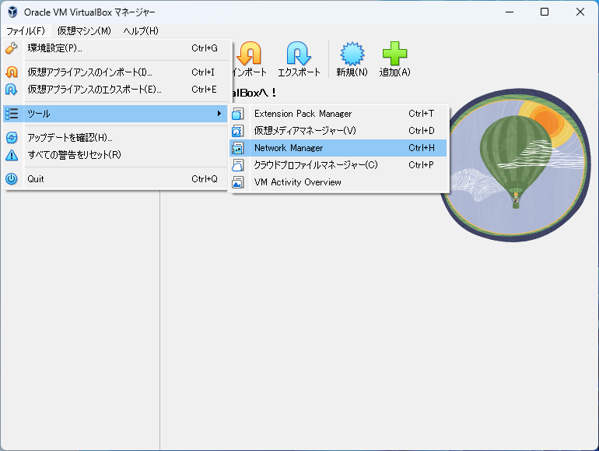
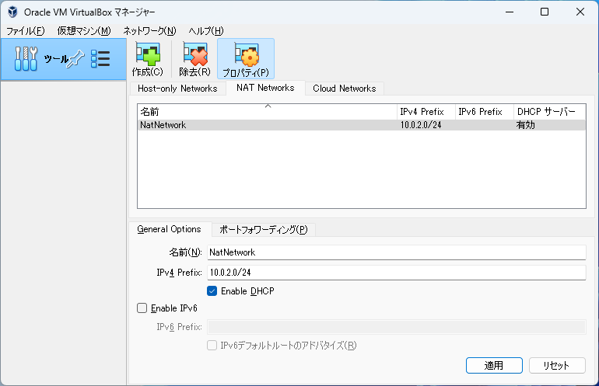
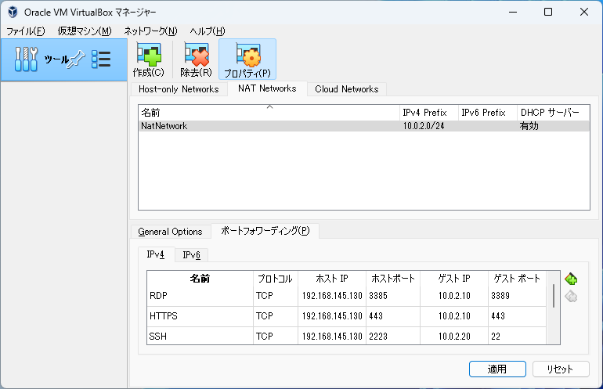
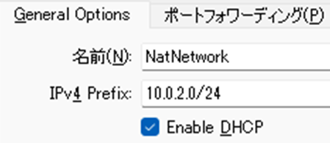
2-1-3.仮想NW作成
実習で利用するので
後ほど設定してください。
VirtualBOX：仮想セットワーク作成手順
①メニューから「ツール」→「Network Manager」を選択してください。
②以下の画面が表示されますので、「NatNetworks」タブを選択後、「作成」ボタンをクリックしてください。
※仮想ネットワークがリストに表示されます。
③「ポートフォワーディング」タブを選択し、
「＋」ボタンを押して行を追加しながら、設定を追加し、「適用」ボタンをクリックしてください。
127.0.0.1
127.0.0.1
127.0.0.1

Slide 23
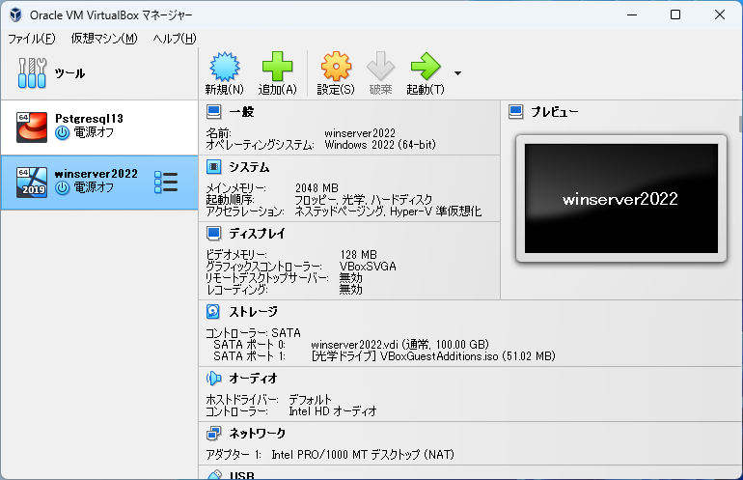
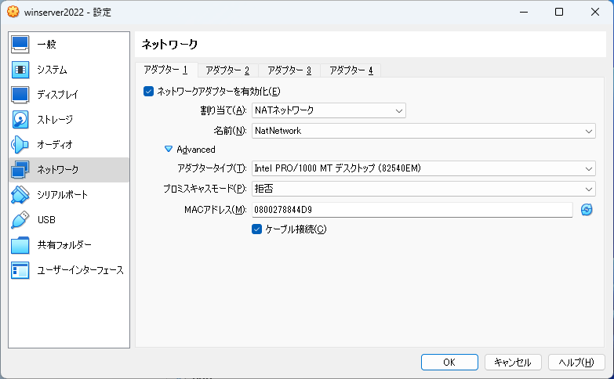
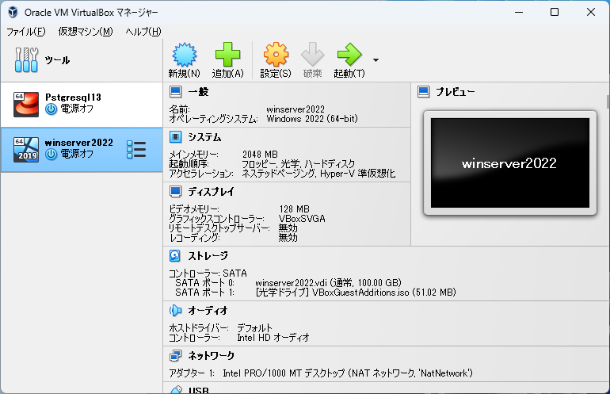
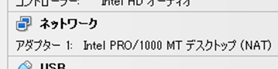
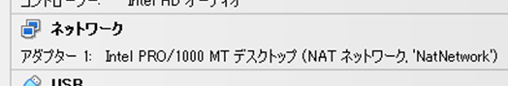
2-1-3.仮想NW作成
VirtualBOX：VMの仮想ネットワーク割り当て手順
①作成した仮想ネットワークを割り当てるVM名を選択し、「設定」ボタンをクリックする。
②以下の様に設定し、「OK」ボタンをクリックする。
・割り当て： NATネットワーク
・名 前 ： NatNetwork
③以下の様に設定が反映されていることを確認する。

Slide 24
2-1-3.仮想NW作成
VirtualBOX：仮想ネットワークの種類
VirtualBOXでは、以下仮想ネットワークのメニューがあります。
仮想マシンをどのような用途で使うかによって、仮想ネットワークの設定が変わります。
no | 仮想ネットワーク | 説明
1 | NAT | 仮想内のローカルNWから物理NWへアクセスする際に、Windowsが物理NICに振っているIPアドレスを使って物理ＮＷとの通信を行います。
2 | ブリッジアダプター | 仮想マシンのNICを物理ＮＷからも認識できます。 物理NWでDHCPを使用してIPの自動割り振りをしている場合は、本設定をすることでDHCPからIPを自動割り振りしてもらうことができるので、通信が容易です。
3 | 内部ネットワーク | 仮想内に閉じたNWです。
4 | ホストオンリーアダプター | 仮想マシンとホスト(Windows)間のみ通信できます。
5 | NATネットワーク | 内部ネットワーク＋ＮＡＴ設定になります。

Slide 25
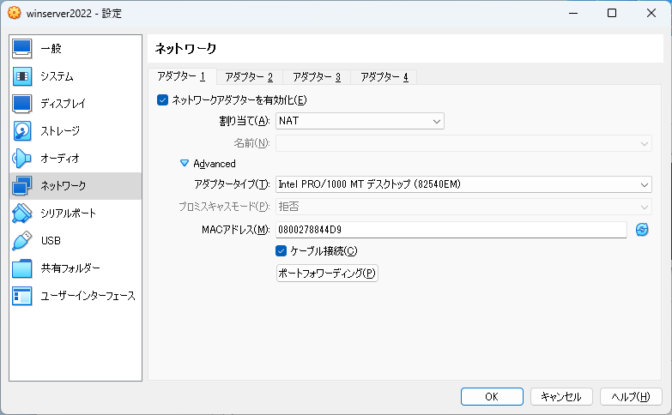
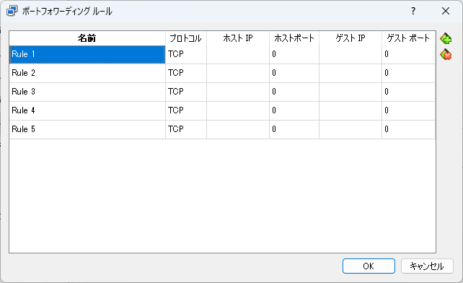
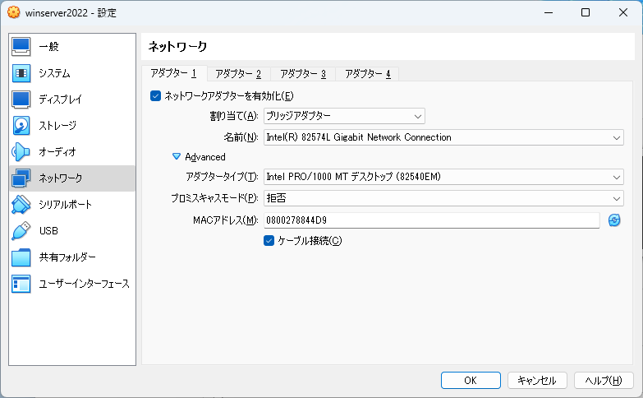
2-1-3.仮想NW作成
VirtualBOX：仮想ネットワークの種類
NAT
ブリッジアダプター
仮想内のローカルNWから物理NWへアクセスする際に、Windowsが物理NICに振っているIPアドレスを使って物理ＮＷとの通信を行います。
※ポートフォワーディングを使うことによって、ホストから仮想マシンに接続することができます。
仮想マシンのNICを物理ＮＷからも認識できます。
物理NWでDHCPを使用してIPの自動割り振りをしている場合は、本設定をすることでDHCPからIPを自動割り振りしてもらうことができるので、通信が容易です。

Slide 26
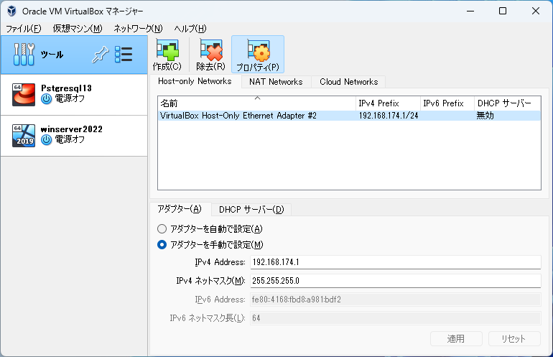
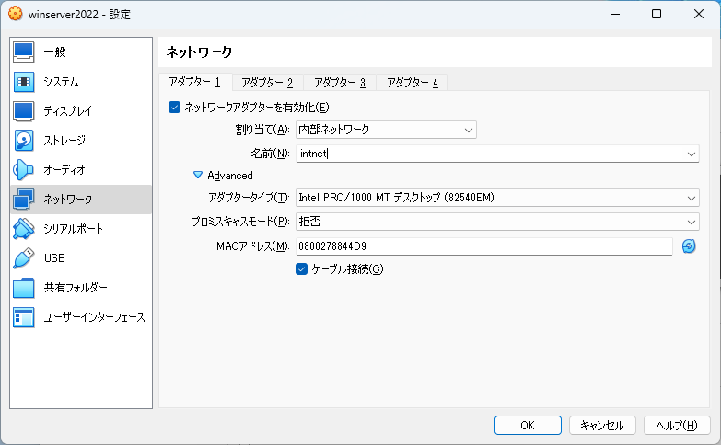
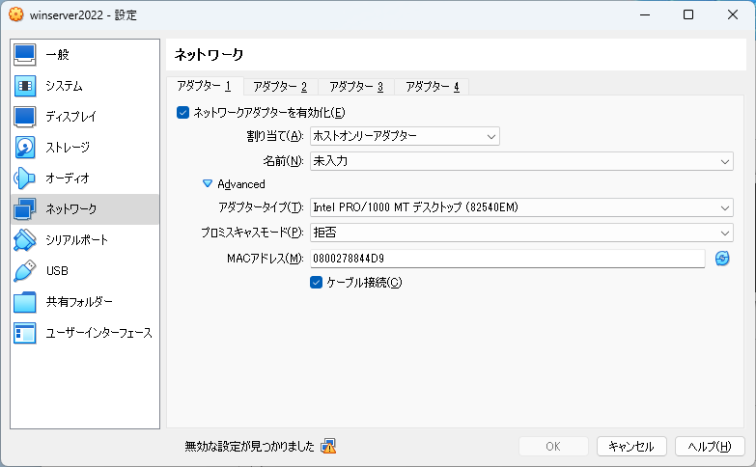
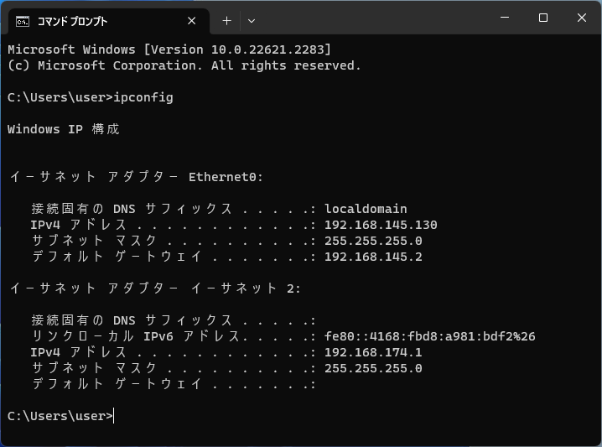
2-1-3.仮想NW作成
VirtualBOX：仮想ネットワークの種類
内部ネットワーク
ホストオンリーアダプター
仮想内に閉じたNWです。
仮想マシンとホスト(Windows)間のみ通信できます。

Slide 27


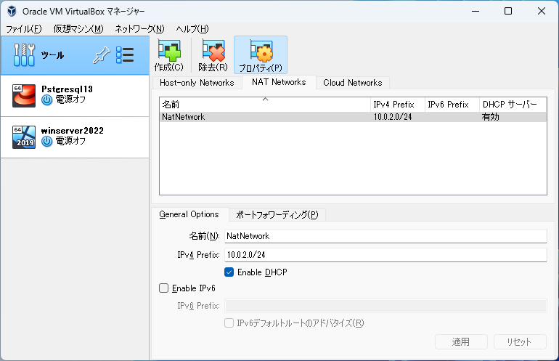
2-1-3.仮想NW作成
VirtualBOX：仮想ネットワークの種類
NATネットワーク
内部ネットワーク＋ＮＡＴ設定になります。
このように、VirtualBOXでも簡単に仮想NWを構築することができます。
また、VirtualBOXの仮想NWをもう一歩複雑に構成するツールとして「GNS3」があります。
このGNS3では、ルータやＳＷなどのNW装置も扱え、仮想NW内だけで大規模NWのデモ環境も作れてしまいます。
深く知りたい方は、講師にお尋ねください。

Slide 28
2-1-4.必要ソフトダウンロード
開発環境、動作環境構築に必要なアプリケーション、ツール、ファイル等を手順に従ってインターネットからダウンロードしてください。
※オフラインでも構築できるように「IT技術者(プログラマ)実習カリキュラムDVD」に同梱しています。
ダウンロードファイルリスト
項番 | 名称 | 説明
2-1-4-1 | VirtualBOX7.10 | 仮想化ソフトウェア DLサイト：https://www.virtualbox.org/wiki/Downloads
2-1-4-2 | AlomaLinux8.8 | 仮想マシン（ＶＭ）データベース用Linux OSイメージファイル(ISOファイル) DLサイト：https://almalinux.org/get-almalinux/
2-1-4-3 | WindowsServer2022 | 仮想マシン（ＶＭ）Webサーバ用WindowsServer OSイメージファイル (ISOファイル) DLサイト：https://www.microsoft.com/ja-jp/evalcenter/evaluate-windows-server-2022
2-1-4-4 | nodejs | アプリケーションＷｅｂサーバ ※最新版を使用してください。 DLサイト：https://nodejs.org/en
2-1-4-5 | VisualStudio2022 | C#開発環境 DLサイト：https://visualstudio.microsoft.com/ja/vs/whatsnew/

Slide 29
2-1-4.必要ソフトダウンロード
ダウンロードファイルリスト
項番 | 名称 | 説明
2-1-4-6 | PostgreSQL | データベースソフト ＤＬサイト：
2-1-4-7 | pgAdmin | PostgreSQLデータベース操作ツール DLサイト：https://www.pgadmin.org/download/
2-1-4-8 | 7zip | 圧縮・解凍ツール DLサイト：https://7-zip.opensource.jp/
2-1-4-9 | Teraterm | SSH接続コンソールツール DLサイト：https://ja.osdn.net/projects/ttssh2/
2-1-4-10 | sakuraエディタ | テキストエディタツール DLサイト：https://github.com/sakura-editor/sakura/releases
2-1-4-11 | psqlODBCドライバ | PostgreSQL用ODBC接続ドライバ DLサイト：https://www.postgresql.org/ftp/odbc/versions/msi/
2-1-4-12 | MS .Net Runtime | windowsServer用,Netランタイムライブラリ(実行環境) DLサイト：https://aka.ms/dotnet-core-applaunch?missing_runtime=true&arch=x64&rid=win10-x64&apphost_version=7.0.14
2-1-4-13 | MS ASP.NET Core Shared Freamwork | WindowsServer用ASP.NETフレームワークライブラリ DLサイト：https://aka.ms/dotnet-core-applaunch?framework=Microsoft.AspNetCore.App&framework_version=7.0.0&arch=x64&rid=win10-x64

Slide 30
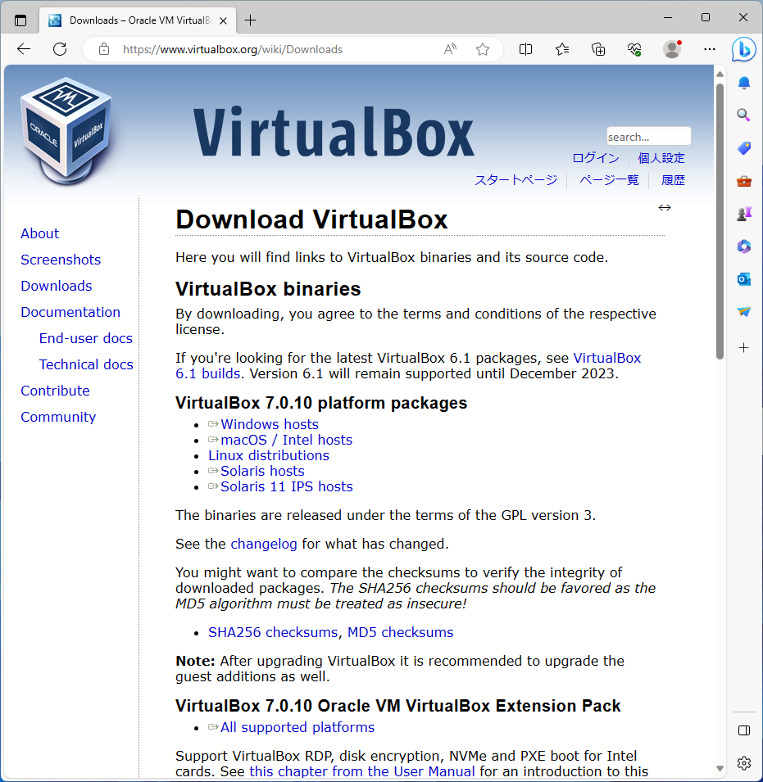
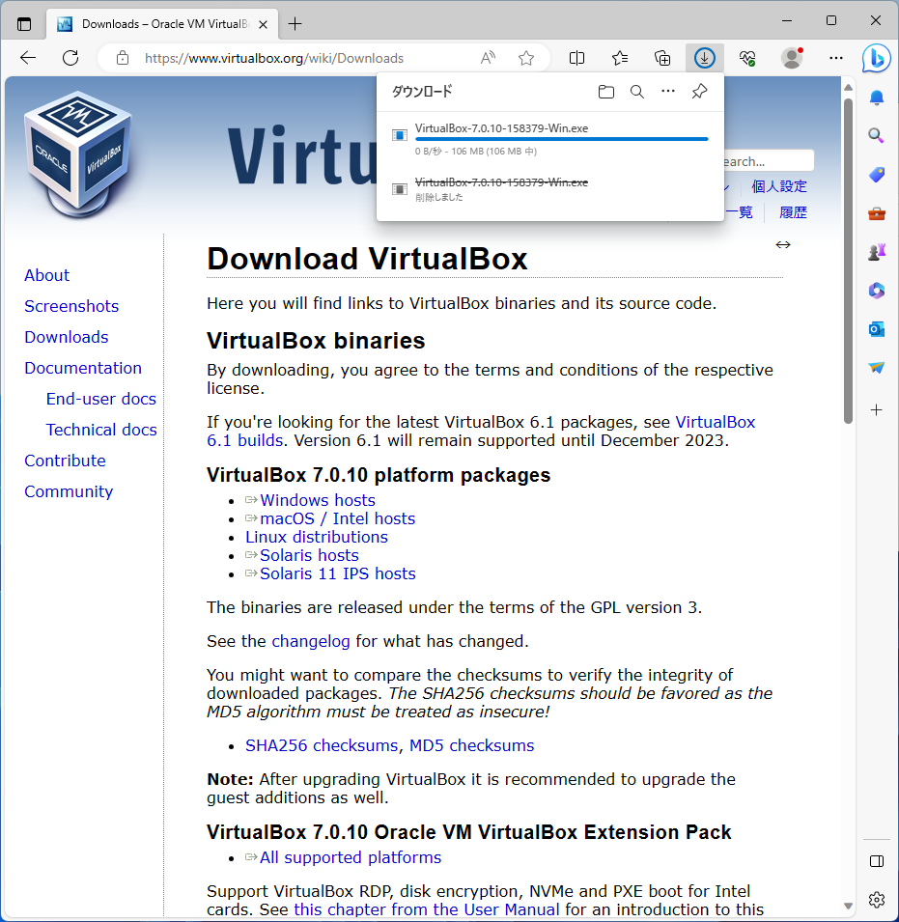
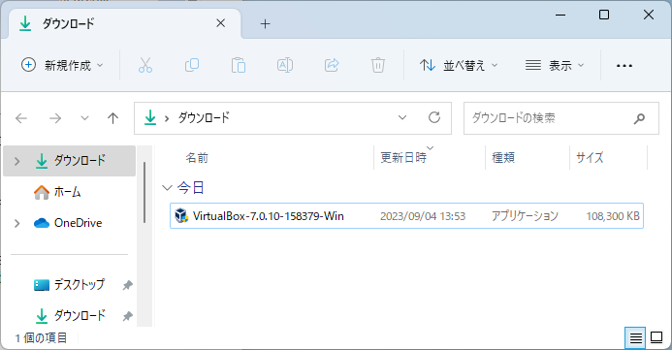
2-1-4.必要ソフトダウンロード
2-1-4-1. VirtualBOX7.10 ダウンロード手順
①ブラウザより以下のURLにアクセスします。
②ページ内の「Windows hosts」をクリックします。
③ダウンロードが完了すると、ダウンロードフォルダにファイルが保存されます。
https://www.virtualbox.org/wiki/Downloads
ダウンロードしたファイル
VirtualBox-7.0.10-158379-Win.exe 180M

Slide 31
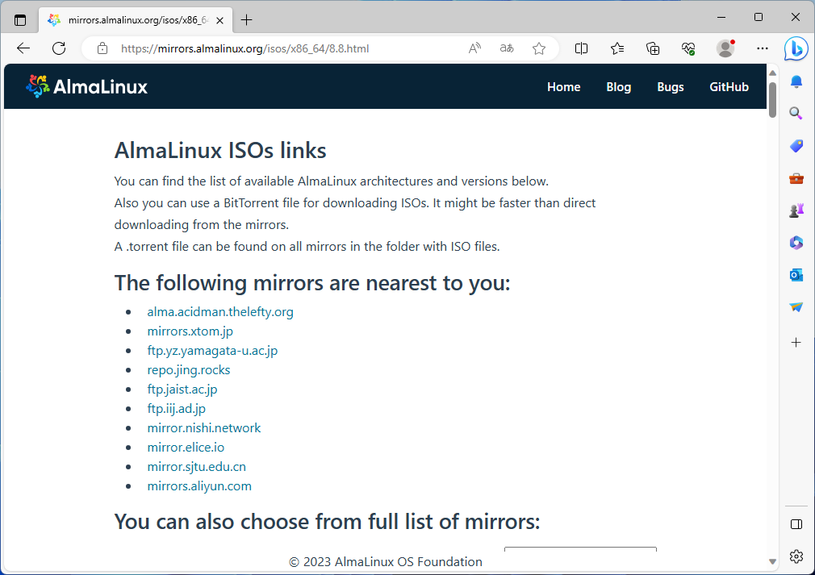
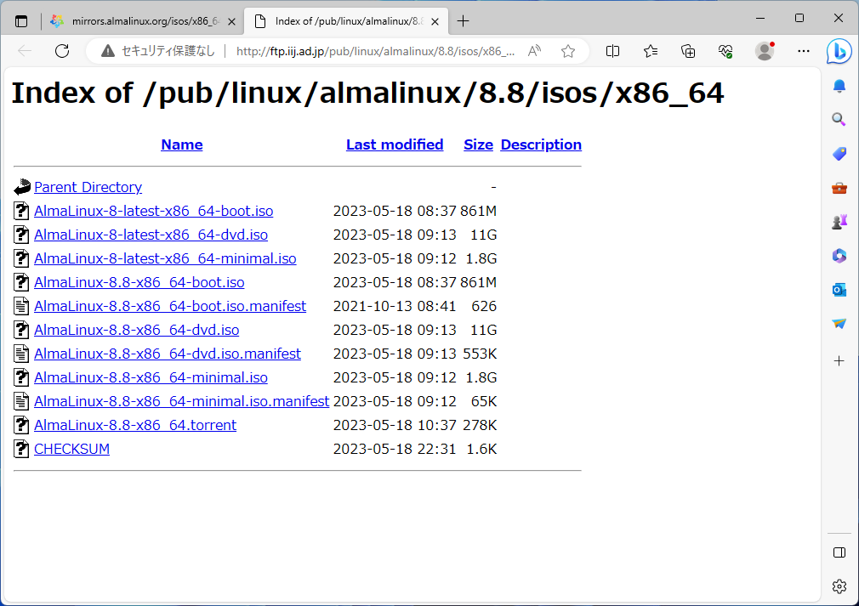
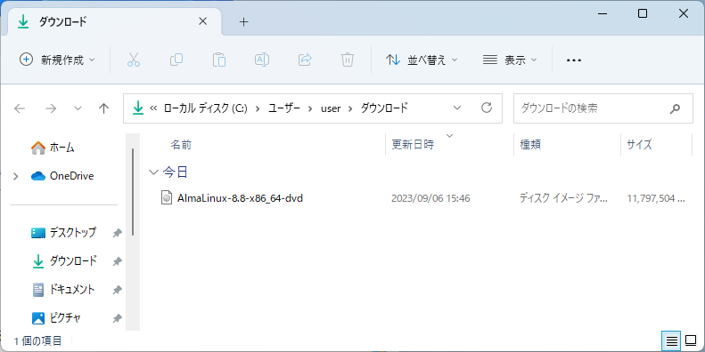
2-1-4.必要ソフトダウンロード
2-1-4-2. AlomaLinux8.8 ダウンロード手順
①ブラウザより以下のURLにアクセスします。
②ページ内の「AlmaLinux-8.8-x86_64-dvd.iso」をクリックします。
③ダウンロードが完了すると、ダウンロードフォルダにファイルが保存されます。
https://mirrors.almalinux.org/isos/x86_64/8.8.html
ダウンロードしたファイル
AlmaLinux-8.8-x86_64-dvd.iso 11.8G

Slide 32
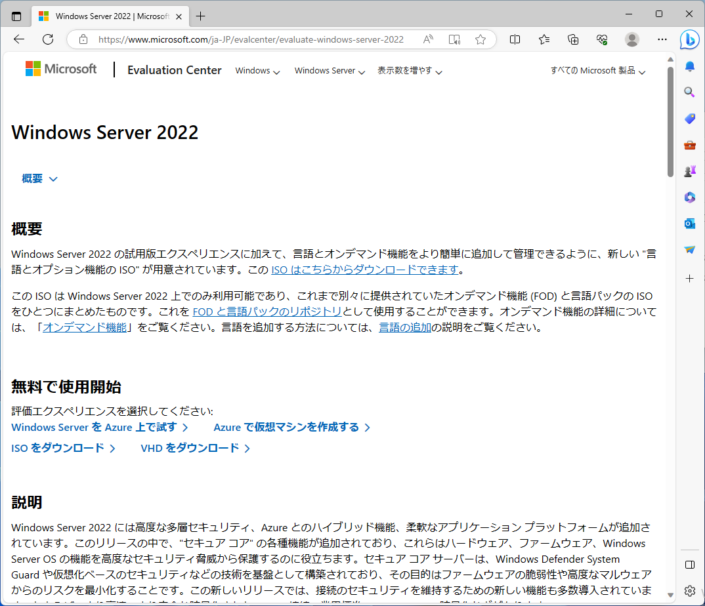
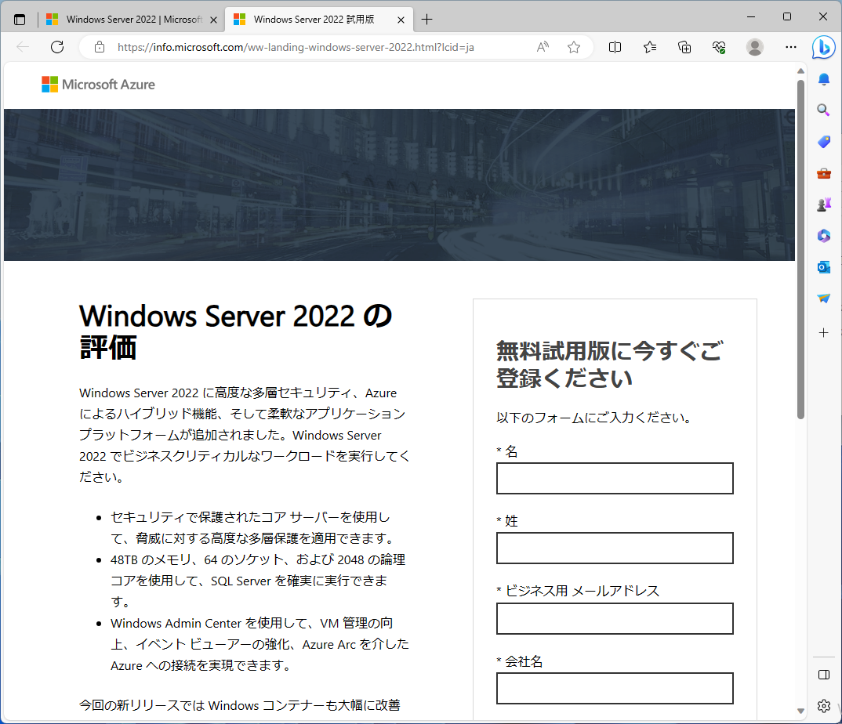
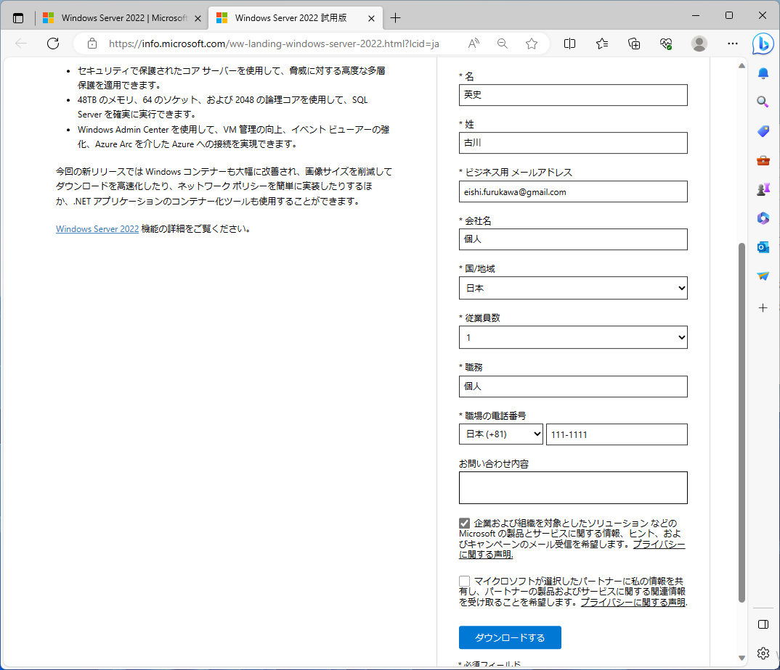
2-1-4.必要ソフトダウンロード
2-1-4-3. WindowsServer2022 ダウンロード手順
①ブラウザより以下のURLにアクセスし、「IOSをダウンロード」リンクをクリックします。
②以下の画面が表示されますので、フォームに氏名、メールアドレス等を入力してください。
③フォーム下部に「ダウンロードする」ボタンがありますので、クリックします。
https://www.microsoft.com/ja-JP/evalcenter/evaluate-windows-server-2022

Slide 33
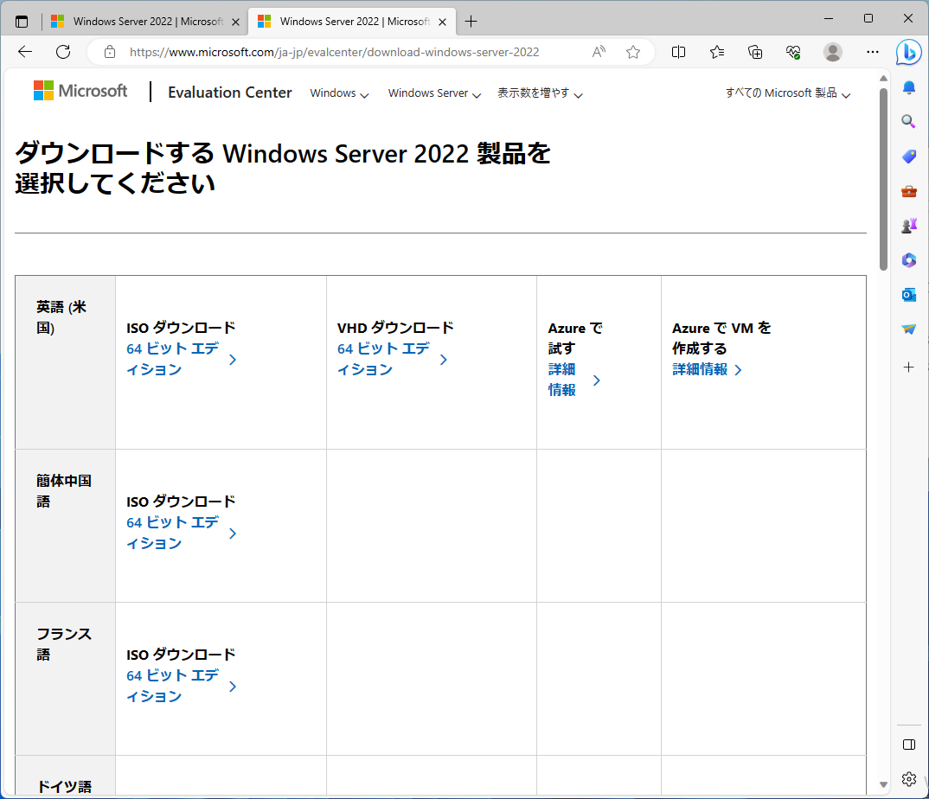



2-1-4.必要ソフトダウンロード
2-1-4-3. WindowsServer2022 ダウンロード手順
④ダウンロードページが表示されますので、日本語行の「64ビットエディション」をクリックします。
⑤ダウンロードが開始されます。
⑥ダウンロードが完了すると、ダウンロードフォルダにファイルが保存されます。
ダウンロードしたファイル
SERVER_EVAL_x64FRE_ja-jp.iso 5G

Slide 34



2-1-4.必要ソフトダウンロード
2-1-4-5. nodejs ダウンロード手順
①ブラウザより以下のURLにアクセスし、「LTS」→「64bit」ボタンをクリックします。
②ダウンロードが開始されます。
③ダウンロードが完了すると、ダウンロードフォルダにファイルが保存されます。
https://nodejs.org/ja/download
ダウンロードしたファイル
node-v18.17.1-x64.msi 31M
※最新版を使用してください。

Slide 35



2-1-4.必要ソフトダウンロード
2-1-4-4. VisualStudio2022 ダウンロード手順
①ブラウザより以下のURLにアクセスし、「無料ダウンロード」ボタンをクリックします。
②ダウンロードが開始されます。
③ダウンロードが完了すると、ダウンロードフォルダにファイルが保存されます。
https://visualstudio.microsoft.com/ja/downloads/
ダウンロードしたファイル
VisualStudioSetup.exe 3M

Slide 36



2-1-4.必要ソフトダウンロード
2-1-4-6. pgAdmin ダウンロード手順
①ブラウザより以下のURLにアクセスし、「Download」をクリックします。
②ページ内の「pgAdmin 4 v7.6」をクリックします。
③以下の様なページが表示されるので、「pgadmin4-7.6-x64.exe」をクリックします。
https://www.pgadmin.org/download/

Slide 37


2-1-4.必要ソフトダウンロード
2-1-4-6. pgAdmin ダウンロード手順
④ダウンロードが開始されます。
⑤ダウンロードが完了すると、ダウンロードフォルダにファイルが保存されます。
ダウンロードしたファイル
pgadmin4-7.6-x64.exe 180M

Slide 38



2-1-4.必要ソフトダウンロード
2-1-4-7. 7zip ダウンロード手順
①ブラウザより以下のURLにアクセスし、「ダウンロード」をクリックします。
②ダウンロードが開始されます。
③ダウンロードが完了すると、ダウンロードフォルダに、ファイルが保存されます。
https://7-zip.opensource.jp/
ダウンロードしたファイル
7z2301-x64.exe 1.5M

Slide 39




2-1-4.必要ソフトダウンロード
2-1-4-8. Teraterm ダウンロード手順
①ブラウザより以下のURLにアクセスし、「Tera Tearm 4 106」をクリックします。
②以下の画面が表示されるので、「teraterm 4.106.exe」をクリックします。
③ダウンロードが開始されます。
ダウンロードが完了すると、ダウンロードフォルダにファイルが保存されます。
https://ja.osdn.net/projects/ttssh2/
ダウンロードしたファイル
teraterm-4.106.exe 12M

Slide 40



2-1-4.必要ソフトダウンロード
2-1-4-9. sakuraエディタ ダウンロード手順
①ブラウザより以下のURLにアクセスし、「sakura-tag-v2.4.2-build4203-a3e63915b-Win32-Release-Installer.zip」をクリックします。
②ダウンロードが開始されます。
③ダウンロードが完了すると、ダウンロードフォルダにファイルが保存されます。
https://github.com/sakura-editor/sakura/releases
ダウンロードしたファイル
sakura-tag-v2.4.2-build4203-a3e63915b-Win32-Release-Installer.zip 5M

Slide 41




2-1-4.必要ソフトダウンロード
2-1-4-10. psqlODBC ダウンロード手順
①ブラウザより以下のURLにアクセスし、「psqlodbc_13_02_0000-x64-1.zip」をクリックします。
②ダウンロードが開始されます。
③ダウンロードが完了すると、ダウンロードフォルダにファイルが保存されます。
https://www.postgresql.org/ftp/odbc/versions/msi/
ダウンロードしたファイル
psqlodbc_13_02_0000-x64-1.zip 4.2M

Slide 42



2-1-4.必要ソフトダウンロード
2-1-4-11. MS .Net Runtimeダウンロード手順
①ブラウザより以下のURLにアクセスし、「こちらをクリックして手動でダウンロードしてください」をクリックします。
②ダウンロードが開始されます。
③ダウンロードが完了すると、ダウンロードフォルダにファイルが保存されます。
https://aka.ms/dotnet-core-applaunch?missing_runtime=true&arch=x64&rid=win10-x64&apphost_version=7.0.14
ダウンロードしたファイル
dotnet-runtime-7.0.14-win-x64.exe 27.6M

Slide 43



2-1-4.必要ソフトダウンロード
2-1-4-12. MS ASP.NET Core Shared Freamworkダウンロード手順
①ブラウザより以下のURLにアクセスし、「こちらをクリックして手動でダウンロードしてください」をクリックします。
②ダウンロードが開始されます。
③ダウンロードが完了すると、ダウンロードフォルダにファイルが保存されます。
https://aka.ms/dotnet-core-applaunch?framework=Microsoft.AspNetCore.App&framework_version=7.0.0&arch=x64&rid=win10-x64
ダウンロードしたファイル
aspnetcore-runtime-7.0.14-win-x64.exe 9.4M

Slide 44
2-1-4.必要ソフトダウンロード
2-1-4-13. PostgreSQL ダウンロード手順
postgresqlは、公式のリポジトリサーバよりLinuxコマンドを使ってダウンロードするため、ここでは手順を省略します。データベースサーバ構築手順内で説明します。

Slide 45
2-1-5.VirtualBOXインストール
仮想化ツール「VirtualBOX」のインストール手順について説明します。
構成概要（ソフトウェア）
この部分をインストールします。
仮想マシン（VM）
VirtualBOX
Ｗｉｎｄｏｗｓ11
物理マシン(富士通 D588/CX)

Slide 46



2-1-5.VirtualBOXインストール
2-1-5-1. VirtualBOX7.10 インストール手順
①ダウンロードフォルダ内の「7.0.10-158379-Win.exe」をダブルクリックし実行します。
②以下の画面が表示されるので、「はい」ボタンをクリックします。
③以下の画面が表示されるので、「NEXT>」ボタンをクリックします。
※MS C++ 2019再配布パッケージ不足のエラーメッセージが出力された場合は、指示に従いインストールしてください。

Slide 47



2-1-5.VirtualBOXインストール
2-1-5-1. VirtualBOX7.10 インストール手順
④以下の画面が表示されるので、「NEXT>」ボタンをクリックします。
⑤以下の画面が表示さるので、「YES」ボタンをクリックします。
⑥以下の画面が表示されるので、「YES」ボタンをクリックします。

Slide 48



2-1-5.VirtualBOXインストール
2-1-5-1. VirtualBOX7.10 インストール手順
⑦以下の画面が表示されるので、「Install」ボタンをクリックします。
⑧インストールが開始されると以下の画面になります。
⑨インストールが完了すると以下の画面が表示されますので、「Finish」ボタンをクリックします。

Slide 49

2-1-5.VirtualBOXインストール
2-1-5-1. VirtualBOX7.10 インストール手順
⑩インストールできると自動的にVirtualBOXのメイン画面が表示されます。

Slide 50


練習
４７ページ ～ 74ページまで

Slide 51


2-1-6.練習
次の章よりサーバ構築が始まりますが、その前に。。。。
VirtualBOXがインストールできたので、試しに「TrueNAS」をインストールしてみましょう。
構成
Apps
Apps
TrueNAS
物理PC(Win11)
VM
VirtualBOX
インターネット
ルータ
物理PC(Win11)

Slide 52

【参考】TrueNAS
TrueNASとは、
TrueNAS（トゥルーナス）は、PCでNAS（ネットワークアタッチトストレージ）を構築することに特化したUnix系システム（FreeBSD/DebianLinuxディストリビューション）です。BSDライセンス下で配布されています。
基本的には、ファイルサーバですが、そのPluginをインストールすることで多数のサービスを導入することができます。例えば、GitLabやRedmine、Jenkinsなど開発で使用するアプリが１Clickで導入できます。
■TrueNAS SCALE の最小要件
リソース | 説明
CPU | 2 コア Intel 64 ビットまたは AMD x86_64 プロセッサ
メモリ | 8GBメモリ
HDD | ブート用HDD 16 GB SSD ブートデバイス データ保存用HDD 1 つのストレージ プールに同じサイズの 2 つのデバイス

Slide 53




2-1-6.練習
ダウンロード
①ブラウザより以下のURLにアクセスし、「Download STABLE」ボタンをクリックします。
②ダウンロードが開始されます。
③ダウンロードが完了すると、ダウンロードフォルダにファイルが保存されます。
https://www.truenas.com/download-truenas-scale/
ダウンロードしたファイル
TrueNAS-SCALE-22.12.3.3.iso 1.7G

Slide 54

2-1-6.練習
VM作成
①デスクトップ画面上の「VirtualBOX」アイコンをダブルクリックし、起動します。
②以下の画面が表示されます。
③メニュー「仮想マシン」→「新規」をクリックします。

Slide 55
2-1-6.練習
VM作成
④以下の画面が表示されるので、名前、ISO image、タイプ、バージョンを選択し、「次へ」ボタンをクリックします。

Slide 56
2-1-6.練習
VM作成
⑤以下の画面が表示されるので、メモリを「8192MB」、Processorsを「2」を設定し、「次へ」ボタンをクリックします。
⑥以下の画面が表示されるので、DiskSpaceに「20」GBを設定し、「次へ」ボタンをクリックしてください。

Slide 57
2-1-6.練習
VM作成
⑦以下の画面が表示されますので、「完了」ボタンをクリックしてください。
⑧以下の画面が表示され、左のリストに作成した仮想マシンTrueNAS」が表示されます。

Slide 58




2-1-6.練習
VM作成(ストレージ追加)
①メイン画面より、「TrueNAS」アイコン→「設定」アイコンをクリックします。
②以下の画面が表示されるので、「ストレージ」→コントローラーSATA脇の「 」アイコンをクリックしてください。
③以下のp画面が表示されるので、「作成」ボタンをクリックしてください。

Slide 59



2-1-6.練習
VM作成(ストレージ追加)
④以下の画面が表示されるので、「VDI」を選択し、「次へ」ボタンをクリックします。
⑤以下の画面が表示されるので、「次へ」ボタンをクリックします。
⑥以下の画面が表示されるので、サイズ「100」GBを入力し、「完了」ボタンをクリックする。

Slide 60



2-1-6.練習
VM作成(ストレージ追加)
⑦以下の画面が表示されるので、「choose」ボタンをクリックします。
⑧以下の画面が表示されるので、「OK」ボタンをクリックします。
⑨設定が完了すると、右側の仮想マシン詳細に追加した仮想ディスクが表示されます。

Slide 61



2-1-6.練習
VM作成(ネットワーク設定変更)
①メイン画面より、「TrueNAS」アイコン→「設定」アイコンをクリックします。
②以下の画面が表示されるので、「ネットワーク」→割り当て「ブリッジアダプター」を選択し、「OK」ボタンをクリックします。
③設定が完了すると、右側の仮想マシン詳細に変更したネットワーク・アダプターが表示されます。

Slide 62



2-1-6.練習
TureNASインストール
①メイン画面より、「TrueNAS」アイコン→「起動」アイコンをクリックします。
②仮想マシンが起動し、ISOイメージファイルからインストーラが起動します。
以下画面が表示されたら、Enterキーを押してください。
③以下の画面が表示されたら、「1 Install」→「OK」をTABキーで移動、Spaceキーで選択し、Enterキーで決定してください。

Slide 63




2-1-6.練習
TureNASインストール
④以下画面が表示されるので、「sda」を選択し、「OK」を選択し、Enterキーを押してください。
⑤以下画面が表示されるので、「OK」を選択し、Enterキーを押します。
⑥以下画面が表示されるので、「1 Administrator user.(admin)」を選択し、「OK」選択し、Entehrキーを押してください。

Slide 64



2-1-6.練習
TureNASインストール
⑦以下画面が表示されるので、Passwordを入力し、「OK」を選択し、Enterキーを押してください。
⑧以下画面が表示されるので、「YES」を選択し、Enterキーを押してください。
⑨インストールが開始されます。

Slide 65



2-1-6.練習
TureNASインストール
⑩以下画面が表示されるので、「OK」を選択し、Enterキーを押してください。
⑪以下画面が表示されます。
⑫以下画面が表示されるので、「2 Shell」を選択し、「OK」を選択し、Enterキーを押してください。

Slide 66




2-1-6.練習
TureNASインストール
⑬コマンドラインになりますので、以下コマンドで確認してください。
# ip a
< ipアドレス を 確認 >
# exit
⑭メニューから「デバイス」→「光学ドライブ」→「仮想ドライブからディスクを除去」をクリックします。
「強制マウント解除」ボタンをクリックします。
⑮以下画面が表示されていますので、「3 Reboot System」を選択し、「OK」を選択し、Enterキーを押します。
IPアドレスの確認
(IP: 192.168.145.131)
インストールディスクの抜去

Slide 67



2-1-6.練習
TureNASインストール
⑯再起動すると以下の画面が表示されるので、Enterキーを押してください。
⑰以下画面が表示されると、起動完了です。

Slide 68


2-1-6.練習
TureNAS設定
①ブラウザより以下のURLにアクセスし、「詳細設定」ボタンをクリックします。
②下部に表示された「192.168.145.131に進む(安全ではありません)」リンクをクリックします。
③ログイン画面が表示されます。
https://192.168.145.131/
※HTTPSに使用される証明書がオレオレ証明書のため上記確認ページが表示されます。
※IPアドレスは、環境によって異なるため、環境に合わせてみてください。

Slide 69



2-1-6.練習
TureNAS設定
①ユーザ名、パスワードを入力し、「ログイン」ボタンをクリックしてください。
②メインページが表示されます。
③画面の日本語化を行います。
画面左「System Setting」→Localization「Setting」ボタンをクリックします。
※最新版では、多少画面構成が異なっていますので注意願います。

Slide 70


2-1-6.練習
TureNAS設定
④項目を設定し、「SAVE」ボタンをクリックします。
⑤画面が日本語で表示されます。
※最新版では、多少画面構成が異なっていますので注意願います。

Slide 71



2-1-6.練習
TureNAS設定
⑥画面左「ストレージ」→「プール作成」ボタンをクリックします。
⑦プール作成画面が表示さるので、名称に「data」を入力してください。
「sdb」をチェックし、「add Vdev」ボタンをクリックします。
※最新版では、多少画面構成が異なっていますので注意願います。

Slide 72



2-1-6.練習
TureNAS設定
⑧画面下部のFoceにチェックを入れると、右画面のように確認画面が表示されます。「続ける」ボタンをクリックしてください。
⑨以下画面になりますので、「作成」ボタンをクリックしてください。
※最新版では、多少画面構成が異なっていますので注意願います。

Slide 73



2-1-6.練習
TureNAS設定
⑩以下画面が表示されるので、「プール作成」ボタンをクリックします。
⑪プール領域が作成されます。
⑫プール作成が完了すると、以下画面に表示されます。
※最新版では、多少画面構成が異なっていますので注意願います。

Slide 74




2-1-6.練習
TureNAS設定
⑬画面左「app」をクリックしてください。
⑭確認画面が表示されますので、「選択」ボタンをクリックしてください。
⑮poolの割り当てが完了すると、以下画面が表示されます。
※最新版では、多少画面構成が異なっていますので注意願います。

Slide 75



2-1-6.練習
開発に使えそうなアプリを1Clickで構築！
①以下画面が表示されるので、例えばjenkinsの「インストール」ボタンをクリックします。
②パラメータ選定画面を確認し、「保存」ボタンをクリックします。
jenkinsがインストールされ、サービスを利用することができます。
※最新版では、多少画面構成が異なっていますので注意願います。

Slide 76




2-1-6.練習
TrueNATを停止させよう。
①メインページにアクセスしてください。
②「」アイコン→「シャットダウン」をクリックしてください。
③以下確認画面が表示されるので、「シャットダウン」ボタンをクリックしてください。
仮想マシンがシャットダウンされます。
※最新版では、多少画面構成が異なっていますので注意願います。

Slide 77


2-1-6.練習
操作マニュアル
TrueNASのマニュアルは、webで公開されていますので、ご参考にしてください。
https://www.truenas.com/evaluating-truenas-scale/#TrueNAS-PDF-df_85947/1/

Slide 78
2-2.（仮想Linux）webサーバ、データベースサーバの構築

Slide 79

2-2.（仮想Linux）webサーバ、データベースサーバの構築
開発者は、開発（プログラミング）を行えば良い訳ではありません。昔は、一から開発を行うことが多かったのですが、現在では、既存にあるコンポーネント、パーツ、システム、フレームワークにビジネスロジックを追加する形で開発を行っていきます。
そのため、簡単なサーバ構築や各フレームワークの関連性などの基礎知識をつける必要があるのです。
ここでは、開発するWebシステムを稼働させるためのWebサーバおよびデータベースサーバを構築する手順を説明します。
概要
完成
1.「データベースサーバ(Linux)」構築
２.「webサーバ(WinServer)」構築

Slide 80
2-2-1. 「データベースサーバ(Linux)」構築
データベースサーバの構築
今回のwebシステム開発「住所録データベース」では、データベースにSQL準拠のオープンソース・リレーショナルデータベース「PostgreSQL」を使用してデータを管理します。
Web上から入力された住所データは、SQLを使って登録、変更、削除を行います。
ここでは、ＯＳのインストール、データベースソフトのインストールを行います。
構成概要（ソフトウェア）
区分 | 名称 | 説明
ＯＳ | AlmaLinux8.8 | 業務システムでよく利用されているRed Hat Enterprise Linux8と互換のあるオープンソースLinuxを使用します。
データベース | PostgreSQL13.x | オープンソースのSQL準拠リレーショナルデータベース(RDBMS)を使用します。
ツール | teraterm | SSH接続コンソールツール
 | pgAdmin | PostgreSQLデータベース操作ツール
 | psqlODBC | PostgreSQL用ODBC接続ドライバ

Slide 81
2-2-1. 「データベースサーバ(Linux)」構築
VMスペック概要
データベースを構築するための仮想マシンスペックは、以下の通りです。
項目 | 設定値 | 説明
ＣＰＵ | コア数： 2コ | コア数は、１でも問題ありませんが、可能であれば２で設定してください。 処理速度が遅くなるため、２コアあった方が良いです。
メモリ | 容量：4096kByte | メモリは、データベース検索時に消費するため４GB程度必要です。
HDD | 容量：100GByte | データ保存するため、100G程度必要です。 ただし、ディスク作成時に使用した分だけ容量を消費する可変タイプで作成するため、最初から100Gフルで使用するわけではありません。
ネットワーク | 割り当て：NAT Network | ネットワークは、デフォルトのNATゲートウェイを使用します。 外部、ホストからアクセスする場合は、ポートフォワーディングを使用します。
※「NAT Network」は、22ページ「VirtualBOX：仮想セットワーク作成手順」で作成

Slide 82


2-2-1. 「データベースサーバ(Linux)」構築
構成概要（ネットワーク）
実習用PC（ホストPC）
winServer
Linux
ルータ
※物理NWは環境に合わせてIPアドレスを設定してください。
例）192.168.145.x/24
webサーバ
(VM)
DBサーバ
(VM)
インターネット
.10
.20
.2
.130
GateWay
(NAT)
.1
192.168.145.x/24
DHCP/DNS
NAT Network: 10.0.2.x/24
ip:192.168.145.130 port:3395
ip:10.0.2.10 port:3398
RDP
ip:192.168.145.130 port:443
ip:10.0.2.10 port:443
Web(HTTPS)
NAT変換
ip:127.0.0.1 port:2235
ip:10.0.2.20 port:22
SSH
ip:127.0.0.1 port:5432
ip:10.0.2.20 port:5432
PostgreSQL
疎通不可
疎通OK

Slide 83
2-2-1. 「データベースサーバ(Linux)」構築
構成概要（ネットワーク通信経路）
実習用PC（ホストPC）
VisualStudio/
pgAdmin
psqlODBC
winServer
Linux
ルータ
※物理NWは環境に合わせてIPアドレスを設定してください。
例）192.168.145.x/24
webサーバ
(VM)
DBサーバ
(VM)
インターネット
疎通不可
.10
.20
.2
.130
GateWay
(NAT)
.1
192.168.145.x/24
DHCP/DNS
NAT Network: 10.0.2.x/24
ip:192.168.145.130 port:3395
ip:10.0.2.10 port:3398
RDP
ip:192.168.145.130 port:443
ip:10.0.2.10 port:443
Web(HTTPS)
NAT変換
ip:127.0.0.1 port:2235
ip:10.0.2.20 port:22
SSH
ip:127.0.0.1 port:5432
ip:10.0.2.20 port:5432
PostgreSQL
疎通不可
疎通OK

Slide 84
2-2-1. 「データベースサーバ(Linux)」構築
構築手順概要
VM作成
OSインストール
PgAdmin
インストール
Teraterm
インストール
PgODBC
インストール
PostgreSQL
インストール
構築完了

Slide 85


2-2-1. 「データベースサーバ(Linux)」構築
2-2-1-1.ＶＭ作成
①VirualBox管理画面から「仮想マシン」→「新規」をクリックします。
②以下画面が表示されるので、名前、ISO Imageを入力し、「Skip Unattended Installation」にチェックを入れて、「次へ」ボタンをクリックしてください。

Slide 86



2-2-1. 「データベースサーバ(Linux)」構築
2-2-1-1.ＶＭ作成
③メインメモリ数、CPUコア数を設定し、「次へ」ボタンをクリックする。
④ HDDの容量を設定し、「次へ」ボタンをクリックする。
⑤以下の画面が表示されるので、「完了」ボタンをクリックする。

Slide 87





2-2-1. 「データベースサーバ(Linux)」構築
2-2-1-1.ＶＭ作成
⑥以下画面が表示されます。
「起動」ボタンをクリックすると、ＯＳインストールが開始されます。
⑦以下の画面が表示されます。
右側の邪魔なウィンドウは「 」で閉じてください。
⑧以下の画面が表示されるので、言語を選んで、「続行」ボタンをクリックしてください。
画面内でマウスをクリックすると、右図の画面が表示されます。「キャプチャー」ボタンをクリックしてください。

Slide 88


2-2-1. 「データベースサーバ(Linux)」構築
2-2-1-2.ＯＳインストール
⑨以下の画面が表示されるので、「インストール先」メニューをクリックしてください。
⑩以下の画面が表示されるので、ディスクアイコンをクリックして、チェックを付け、「完了」ボタンを２回クリックしてください。

Slide 89


2-2-1. 「データベースサーバ(Linux)」構築
2-2-1-2.ＯＳインストール
⑪以下の画面が表示されるので、「rootパスワード」メニューをクリックしして下さい。
⑫パスワード欄にパスワードを入力し、「完了」ボタンを２回クリックしてください。
パスワード： Macro!00

Slide 90


2-2-1. 「データベースサーバ(Linux)」構築
2-2-1-2.ＯＳインストール
⑬以下の画面が表示されるので、「ユーザの作成」メニューをクリックしてください。
⑭フルネーム、ユーザ名、パスワードを入力して、「完了」ボタンを２回クリックしてください。
フルネーム： macro
ユーザー名： macro
パスワード： Macro!001

Slide 91


2-2-1. 「データベースサーバ(Linux)」構築
2-2-1-2.ＯＳインストール
⑮以下の画面が表示されるので、「インストール」ボタンをjクリックしてください。
⑯インストールが開始されます。
⑰インストールが完了しましたら、「システム再起動」ボタンをクリックしてください。

Slide 92



2-2-1. 「データベースサーバ(Linux)」構築
2-2-1-2.ＯＳインストール
⑱システムの再起動後、以下の画面が表示されますので、「ライセンス情報」リンクをクリックしてください。
⑲以下の画面が表示されるので、「ライセンス契約に同意します」にチェックを付け、「完了」ボタンをクリックしてください。
⑳以下の画面が表示されるので、「設定の完了」ボタンをクリックしてください。

Slide 93



2-2-1. 「データベースサーバ(Linux)」構築
2-2-1-2.ＯＳインストール
㉑以下のログイン画面が表示されますので、ログイン名「macro」をクリックします。
㉒パスワード入力欄が表示されるので、パスワードを入力し、「サインイン」ボタンをクリックしてください。
㉓以下の画面が表示されるので、「日本語」を選択し、「次へ」ボタンをクリックしてください。

Slide 94



2-2-1. 「データベースサーバ(Linux)」構築
2-2-1-2.ＯＳインストール
㉔以下画面が表示されるので、「日本語」を選択し、「次へ」ボタンをクリックしてください。
㉕以下画面が表示されるので、「次へ」ボタンをクリックしてください。
㉖以下画面が表示されるので、「AlmaLinuxを使い始める」ボタンをクリックしてください。

Slide 95


2-2-1. 「データベースサーバ(Linux)」構築
2-2-1-2.ＯＳインストール
㉗以下の画面が表示されるので、「×」ボタンで画面を閉じます。
㉘以下の画面が表示されインストールは完了です。

Slide 96
2-2-1. 「データベースサーバ(Linux)」構築
2-2-1-2.ＯＳインストール
【ネットワークの設定】
Linuxにネットワークの設定を行います。
※固定IPアドレス設定
実習用PC（ホストPC）
VisualStudio/
pgAdmin
psqlODBC
Linux
ルータ
※物理NWは環境に合わせてIPアドレスを設定してください。
例）192.168.145.x/24
DBサーバ
(VM)
インターネット
疎通不可
.20
.2
.130
GateWay
(NAT)
.1
192.168.145.x/24
DHCP/DNS
NAT Network: 10.0.2.x/24
NAT変換
ip:127.0.0.1 port:2235
ip:10.0.2.20 port:22
SSH
ip:127.0.0.1 port:5432
ip:10.0.2.20 port:5432
PostgreSQL
疎通不可
疎通OK

Slide 97





2-2-1. 「データベースサーバ(Linux)」構築
2-2-1-2.ＯＳインストール
㉙画面の「 」をクリックし、メニューから「有線設定」をクリックしてください。
㉚以下画面が表示されるので、「 」アイコンをクリックしてください。、
㉛以下画面が表示されるので、「詳細」を選択し、「自動接続する」「他のユーザも利用可能」にチェックを付けてください。

Slide 98




2-2-1. 「データベースサーバ(Linux)」構築
2-2-1-2.ＯＳインストール
㉜「IPv4」タブを選択し、IPv4メソッドで「手動」を選択、IPアドレス情報、DNSを入力後、「適用」ボタンをクリックしてください。
㉝以下画面が表示されますので、一度
にしてから に選択し、「×」ボタンをクリックしてください。
IPv4メソッド： ●手動
アドレス：
IPアドレス：10.0.2.20
サブネットマスク：
255.255.255.0
ゲートウェイ：
10.0.2.1
DNS： 10.0.2.1
10.0.2.1
10.0.2.1

Slide 99





2-2-1. 「データベースサーバ(Linux)」構築
2-2-1-2.ＯＳインストール
㉞以下の画面が表示されるので、「アクティビティ」を選択し、「 」アイコンをクリックしてください。
㉟以下コンソール画面が表示されるので、以下コマンドを入力して、IPアドレスを確認してください。
$ ip a
UP表示になっていること
設定したIPアドレスが表示されていること
ネットワークが有効になっている場合にアイコンが表示されます。

Slide 100


2-2-1. 「データベースサーバ(Linux)」構築
2-2-1-2.ＯＳインストール
㊱以下の画面が表示されるので、「仮想マシン」→「設定」をクリックしてください。
㊲以下画面が表示されるので、ネットワークアダプターを有効化の項目で、割り当て「NATネットワーク」を選択し、名前「NatNetwork」を選択して、「OK」ボタンをクリックしてください。
■ ネットワークアダプターを有効化
割り当て： NATネットワーク
名前： NatNetwork
※22ページで作成した設定

Slide 101



2-2-1. 「データベースサーバ(Linux)」構築
2-2-1-3.teratermインストール
①ダウンロードフォルダ内の「teraterm-4.106.exe」をダブルクリックして、起動してください。
②以下画面が表示されるので、「はい」ボタンをクリックしてください。
③以下画面が表示されるので、「OK」ボタンをクリックしてください。

Slide 102



2-2-1. 「データベースサーバ(Linux)」構築
2-2-1-3.teratermインストール
④以下画面が表示されるので、「同意する」を選択し、「次へ」ボタンをクリックしてください。
⑤以下画面が表示されるので、「次へ」ボタンをクリックしてください。
⑥以下画面が表示されるので、「次へ」ボタンをクリックしてください。

Slide 103



2-2-1. 「データベースサーバ(Linux)」構築
2-2-1-3.teratermインストール
⑦以下画面が表示されるので、「次へ」ボタンをクリックしてください。
⑧以下画面が表示されるので、「次へ」ボタンをクリックしてください。
⑨以下画面が表示されるので、「次へ」ボタンをクリックしてください。

Slide 104


2-2-1. 「データベースサーバ(Linux)」構築
2-2-1-3.teratermインストール
⑩以下画面が表示されるので、「インストール」ボタンをクリックしてください。
⑪下画面が表示されるので、「完了」ボタンをクリックしてください。

Slide 105



2-2-1. 「データベースサーバ(Linux)」構築
2-2-1-3.teratermインストール
①Win11の画面上からデータベースサーバへSSH接続します。
「teraterm」アイコンをダブルクリックしてください。
②以下画面が表示されるので、ホスト「127.0.0.1」、TCPポート「2223」を入力し、「OK」ボタンをクリックしてください。
③以下画面が表示されるので、「続行」ボタンをクリックしてください。

Slide 106


2-2-1. 「データベースサーバ(Linux)」構築
2-2-1-3.teratermインストール
④以下画面が表示されるので、ユーザ名、パスワードを入力し、「OK」ボタンをクリックしてください。
⑤認証が承認されると以下コンソール画面が表示されます。

Slide 107

2-2-1. 「データベースサーバ(Linux)」構築
2-2-1-４.PostgreSQLインストール
【Linuxで管理者権限に昇格する】
①コンソール画面で以下、赤文字の部分を入力し、実行してください。
実行が完了すると、プロンプトが
「 [root@localhost ~]# 」となります。
[macro@localhost ~]$
[macro@localhost ~]$ su -
パスワード: ****
[root@localhost ~]#
※パスワードは、「Macro!001」です。
プロンプトが
＃の時は管理者権限、
＄の時は、ユーザ権限 と 認識してください。

Slide 108
2-2-1. 「データベースサーバ(Linux)」構築
2-2-1-４.PostgreSQLインストール
[root@localhost ~]# sudo dnf install -y https://download.postgresql.org/pub/repos/yum/reporpms/EL-8-x86_64/pgdg-redhat-repo-latest.noarch.rpm
メタデータの期限切れの最終確認: 2:19:41 前の 2023年09月07日 19時41分48秒 に実施 しました。
pgdg-redhat-repo-latest.noarch.rpm 10 kB/s | 13 kB 00:01
依存関係が解決しました。
====================================================================
パッケージ Arch バージョン リポジトリー サイズ
====================================================================
インストール:
pgdg-redhat-repo noarch 42.0-34PGDG @commandline 13 k
トランザクションの概要
====================================================================
インストール 1 パッケージ
合計サイズ: 13 k
インストール後のサイズ: 15 k
パッケージのダウンロード:
トランザクションの確認を実行中
トランザクションの確認に成功しました。
トランザクションのテストを実行中
トランザクションのテストに成功しました。
トランザクションを実行中
準備 : 1/1
インストール中 : pgdg-redhat-repo-42.0-34PGDG.noarch 1/1
検証 : pgdg-redhat-repo-42.0-34PGDG.noarch 1/1
インストール済み:
pgdg-redhat-repo-42.0-34PGDG.noarch
完了しました!
[root@localhost ~]#
②postgresqlの公式リポジトリサーバを登録します。
左図の通り、赤文字部分のコマンドを入力し、実行してください。

Slide 109
2-2-1. 「データベースサーバ(Linux)」構築
2-2-1-４.PostgreSQLインストール
[root@localhost ~]# sudo dnf -qy module disable postgresql
GPG 鍵 0x442DF0F8 をインポート中:
Userid : "PostgreSQL RPM Building Project <pgsql-pkg-yum@postgresql.org>"
Fingerprint: 68C9 E2B9 1A37 D136 FE74 D176 1F16 D2E1 442D F0F8
From : /etc/pki/rpm-gpg/RPM-GPG-KEY-PGDG
GPG 鍵 0x442DF0F8 をインポート中:
Userid : "PostgreSQL RPM Building Project <pgsql-pkg-yum@postgresql.org>"
Fingerprint: 68C9 E2B9 1A37 D136 FE74 D176 1F16 D2E1 442D F0F8
From : /etc/pki/rpm-gpg/RPM-GPG-KEY-PGDG
GPG 鍵 0x442DF0F8 をインポート中:
Userid : "PostgreSQL RPM Building Project <pgsql-pkg-yum@postgresql.org>"
Fingerprint: 68C9 E2B9 1A37 D136 FE74 D176 1F16 D2E1 442D F0F8
From : /etc/pki/rpm-gpg/RPM-GPG-KEY-PGDG
GPG 鍵 0x442DF0F8 をインポート中:
Userid : "PostgreSQL RPM Building Project <pgsql-pkg-yum@postgresql.org>"
Fingerprint: 68C9 E2B9 1A37 D136 FE74 D176 1F16 D2E1 442D F0F8
From : /etc/pki/rpm-gpg/RPM-GPG-KEY-PGDG
GPG 鍵 0x442DF0F8 をインポート中:
Userid : "PostgreSQL RPM Building Project <pgsql-pkg-yum@postgresql.org>"
Fingerprint: 68C9 E2B9 1A37 D136 FE74 D176 1F16 D2E1 442D F0F8
From : /etc/pki/rpm-gpg/RPM-GPG-KEY-PGDG
GPG 鍵 0x442DF0F8 をインポート中:
Userid : "PostgreSQL RPM Building Project <pgsql-pkg-yum@postgresql.org>"
Fingerprint: 68C9 E2B9 1A37 D136 FE74 D176 1F16 D2E1 442D F0F8
From : /etc/pki/rpm-gpg/RPM-GPG-KEY-PGDG
[root@localhost ~]#
③組み込みのPostgreSQLモジュールを無効にします。
左図の通り、赤文字部分のコマンドを入力し、実行してください。

Slide 110
2-2-1. 「データベースサーバ(Linux)」構築
2-2-1-４.PostgreSQLインストール
[root@localhost ~]# dnf install -y postgresql13-server
メタデータの期限切れの最終確認: 0:00:24 前の 2023年09月07日 22時03分19秒 に実施 しました。
依存関係が解決しました。
================================================================
パッケージ Arch バージョン Repo サイズ
================================================================
インストール:
postgresql13-server x86_64 13.12-1PGDG.rhel8 pgdg13 5.5 M
依存関係のインストール:
postgresql13 x86_64 13.12-1PGDG.rhel8 pgdg13 1.5 M
postgresql13-libs x86_64 13.12-1PGDG.rhel8 pgdg13 418 k
トランザクションの概要
================================================================
インストール 3 パッケージ
ダウンロードサイズの合計: 7.4 M
インストール後のサイズ: 31 M
パッケージのダウンロード:
(1/3): postgresql13-libs-13.12-1PGDG.rhel8.x86_ 118 kB/s | 418 kB 00:03
(2/3): postgresql13-13.12-1PGDG.rhel8.x86_64.rp 340 kB/s | 1.5 MB 00:04
(3/3): postgresql13-server-13.12-1PGDG.rhel8.x8 503 kB/s | 5.5 MB 00:11
--------------------------------------------------------------------------------
合計 673 kB/s | 7.4 MB 00:11
PostgreSQL 13 for RHEL / Rocky 8 - x86_64 1.6 MB/s | 1.7 kB 00:00
GPG 鍵 0x442DF0F8 をインポート中:
Userid : "PostgreSQL RPM Building Project <pgsql-pkg-yum@postgresql.org>"
Fingerprint: 68C9 E2B9 1A37 D136 FE74 D176 1F16 D2E1 442D F0F8
From : /etc/pki/rpm-gpg/RPM-GPG-KEY-PGDG
鍵のインポートに成功しました
トランザクションの確認を実行中
トランザクションの確認に成功しました。
トランザクションのテストを実行中
トランザクションのテストに成功しました。
トランザクションを実行中
インストール済み:
postgresql13-13.12-1PGDG.rhel8.x86_64
postgresql13-libs-13.12-1PGDG.rhel8.x86_64
postgresql13-server-13.12-1PGDG.rhel8.x86_64
完了しました!
[root@localhost ~]#
④PostgreSQL をインストールします。
左図の通り、赤文字部分のコマンドを入力し、実行してください。

Slide 111
2-2-1. 「データベースサーバ(Linux)」構築
2-2-1-４.PostgreSQLインストール
[root@localhost ~]# /usr/pgsql-13/bin/postgresql-13-setup initdb
Initializing database ... OK
[root@localhost ~]#
⑤PostgreSQLのデータベースを初期化します。
左図の通り、赤文字部分のコマンドを入力し、実行してください。
[root@localhost ~]# systemctl enable postgresql-13
Created symlink /etc/systemd/system/multi-user.target.wants/postgresql-13.service → /usr/lib/systemd/system/postgresql-13.service.
[root@localhost ~]#
⑥PostgreSQLの自動起動設定を有効にします。
左図の通り、赤文字部分のコマンドを入力し、実行してください。
[root@localhost ~]# systemctl start postgresql-13
[root@localhost ~]#
⑦PostgreSQLを起動します。
左図の通り、赤文字部分のコマンドを入力し、実行してください。

Slide 112
2-2-1. 「データベースサーバ(Linux)」構築
2-2-1-４.PostgreSQLインストール
[root@localhost ~]# systemctl status postgresql-13
● postgresql-13.service - PostgreSQL 13 database server
Loaded: loaded (/usr/lib/systemd/system/postgresql-13.service; enabled; vend>
Active: active (running) since Thu 2023-09-07 22:04:32 EDT; 11s ago
Docs: https://www.postgresql.org/docs/13/static/
Process: 23573 ExecStartPre=/usr/pgsql-13/bin/postgresql-13-check-db-dir ${PG>
Main PID: 23578 (postmaster)
Tasks: 8 (limit: 23080)
Memory: 16.9M
CGroup: /system.slice/postgresql-13.service
tq23578 /usr/pgsql-13/bin/postmaster -D /var/lib/pgsql/13/data/
tq23580 postgres: logger
tq23582 postgres: checkpointer
tq23583 postgres: background writer
tq23584 postgres: walwriter
tq23585 postgres: autovacuum launcher
tq23586 postgres: stats collector
mq23587 postgres: logical replication launcher
9月 07 22:04:32 localhost.localdomain systemd[1]: Starting PostgreSQL 13 datab>
9月 07 22:04:32 localhost.localdomain postmaster[23578]: 2023-09-07 22:04:32.2>
9月 07 22:04:32 localhost.localdomain postmaster[23578]: 2023-09-07 22:04:32.2>
9月 07 22:04:32 localhost.localdomain systemd[1]: Started PostgreSQL 13 databa>
[root@localhost ~]#
⑧PostgreSQLのステータス情報を確認します。
左図の通り、赤文字部分のコマンドを入力し、実行してください。
赤枠で囲っているところがActiveとなっていれば正常に起動しています。
※参考
起動中のプログラムが出力するログ情報を見たい場合は、以下のコマンドを実行してください。
# journalctl -f -u postgresql-13.service

Slide 113
2-2-1. 「データベースサーバ(Linux)」構築
2-2-1-４.PostgreSQLインストール
【外部NWから接続可能に設定する。】
[root@localhost ~]# cd /var/lib/pgsql/13/data/
[root@localhost data]# ls
PG_VERSION pg_hba.conf pg_snapshots pg_xact
base pg_ident.conf pg_stat postgresql.auto.conf
current_logfiles pg_logical pg_stat_tmp postgresql.conf
global pg_multixact pg_subtrans postmaster.opts
log pg_notify pg_tblspc postmaster.pid
pg_commit_ts pg_replslot pg_twophase
pg_dynshmem pg_serial pg_wal
[root@localhost data]#
⑨赤字コマンドを入力して、設定ファイルがあるフォルダへ移動してください。
設定ファイル： postgresql.conf
[root@localhost data]# vi postgresql.conf
⑩viエディタを使って、設定を変更します。
赤字コマンドを入力して実行してください。
設定ファイル： postgresql.conf
#------------------------------------------------------------------------------
# CONNECTIONS AND AUTHENTICATION
#------------------------------------------------------------------------------
# - Connection Settings -
listen_addresses = '*' # what IP address(es) to listen on;
#listen_addresses = 'localhost' # what IP address(es) to listen on;
# comma-separated list of addresses;
# defaults to 'localhost'; use '*' for all
60行目追加

Slide 114
2-2-1. 「データベースサーバ(Linux)」構築
【参考】viエディタ操作方法
Linuxを含むUnixベースのOSで利用できるテキストエディタだ。世の中にマウスのようなポインティングデバイスがまだ普及しておらず、キーボード入力が主流だった時代からある。Linuxにはプリインストールされているため、スタンダードなエディタとなっている。
viコマンドの基本動作
操作コマンド | 例 | 説明
ファイル開く | $ vi ファイル名 | viエディタを使ってファイルを開く
カーソル移動 | ←↑↓→ → キー
現在のカーソル位置に文字を挿入する | i キー | viエディタでは、編集モードと表示モードが分かれている。 編集したい所に矢印キーで移動して、i キーを押すことによって編集モードに切り替え。 文字入力後、ESCキーで表示モードに戻る。 手順を踏みます。
１文字削除 | x キー | 表示モード時にｘ キーを押すと、カーソルがある位置の文字が消えます、。
ファイルを閉じる。変更があった場合は変更を破棄する | :q!キー | 表示モード時に、： ｑ ！ キーを順に押すと、viを強制終了し、ファイルを閉じます。
ファイルを保存しviを終了する | :wqキー | 表示モード時に、： w ｑ キーを順に押すと、ファイルを保存し、viを閉じます。
viコマンドについて詳しくまとめました 【Linuxコマンド集】
https://eng-entrance.com/linux-command-vi

Slide 115
2-2-1. 「データベースサーバ(Linux)」構築
2-2-1-４.PostgreSQLインストール
【外部NWから認証可能に設定する。】
⑪viエディタを使って、設定を変更します。
赤字コマンドを入力して実行してください。
設定ファイル： pg_hba.conf
[root@localhost ~]# cd /var/lib/pgsql/13/data/
[root@localhost ~]# vi pg_hba.conf
# TYPE DATABASE USER ADDRESS METHOD
# "local" is for Unix domain socket connections only
local all all peer
# IPv4 local connections:
host all all 127.0.0.1/32 scram-sha-256
host all all 10.0.2.0/24 scram-sha-256
# IPv6 local connections:
host all all ::1/128 scram-sha-256
# Allow replication connections from localhost, by a user with the
# replication privilege.
local replication all peer
host replication all 127.0.0.1/32 scram-sha-256
host replication all ::1/128 scram-sha-256
87行目追加

Slide 116
2-2-1. 「データベースサーバ(Linux)」構築
2-2-1-４.PostgreSQLインストール
【postgresql再起動】
[root@localhost data]# systemctl restart postgresql-13
[root@localhost data]# systemctl status postgresql-13
● postgresql-13.service - PostgreSQL 13 database server
Loaded: loaded (/usr/lib/systemd/system/postgresql-13.service; enabled; vend>
Active: active (running) since Wed 2023-09-13 03:27:25 EDT; 8s ago
Docs: https://www.postgresql.org/docs/13/static/
Process: 265599 ExecStartPre=/usr/pgsql-13/bin/postgresql-13-check-db-dir ${P>
Main PID: 265605 (postmaster)
Tasks: 8 (limit: 23080)
Memory: 17.0M
CGroup: /system.slice/postgresql-13.service
tq265605 /usr/pgsql-13/bin/postmaster -D /var/lib/pgsql/13/data/
tq265607 postgres: logger
tq265609 postgres: checkpointer
tq265610 postgres: background writer
tq265611 postgres: walwriter
tq265612 postgres: autovacuum launcher
tq265613 postgres: stats collector
mq265614 postgres: logical replication launcher
9月 13 03:27:25 localhost.localdomain systemd[1]: postgresql-13.service: Succe>
9月 13 03:27:25 localhost.localdomain systemd[1]: Stopped PostgreSQL 13 databa>
9月 13 03:27:25 localhost.localdomain systemd[1]: Starting PostgreSQL 13 datab>
9月 13 03:27:25 localhost.localdomain postmaster[265605]: 2023-09-13 03:27:25.>
9月 13 03:27:25 localhost.localdomain postmaster[265605]: 2023-09-13 03:27:25.>
[root@localhost data]#
⑫PostgreSQLを再起動します。
左図の通り、赤文字部分のコマンドを入力し、実行してください。

Slide 117
2-2-1. 「データベースサーバ(Linux)」構築
2-2-1-４.PostgreSQLインストール
【FW（ファイアウォール）設定】
[root@localhost data]# firewall-cmd --list-all
public (active)
target: default
icmp-block-inversion: no
interfaces: enp0s3
sources:
services: cockpit dhcpv6-client ssh
ports:
protocols:
forward: no
masquerade: no
forward-ports:
source-ports:
icmp-blocks:
rich rules:
[root@localhost data]#
[root@localhost data]# firewall-cmd --add-port=5432/tcp --zone=public --permanent
success
[root@localhost data]# firewall-cmd --reload
success
[root@localhost data]# firewall-cmd --list-all
public (active)
target: default
icmp-block-inversion: no
interfaces: enp0s3
sources:
services: cockpit dhcpv6-client ssh
ports: 5432/tcp
protocols:
forward: no
masquerade: no
forward-ports:
source-ports:
icmp-blocks:
rich rules:
[root@localhost data]#
⑬Linuxのファイアウォールを設定します。
左図の通り、赤文字部分のコマンドを入力し、実行してください。

Slide 118
2-2-1. 「データベースサーバ(Linux)」構築
2-2-1-４.PostgreSQLインストール
【postgres初期パスワード設定】
[root@localhost ~]# su - postgres
[postgres@localhost ~]$ psql
psql (13.12)
"help"でヘルプを表示します。
postgres=#
postgres=# \password
ユーザー"postgres"の新しいパスワードを入力してください: ****
もう一度入力してください: ****
postgres=#
postgres=# alter role postgres with password 'macro00';
ALTER ROLE
postgres=# \q
[postgres@localhost ~]$
⑭Linuxユーザ「postgres」でログインします。
左図の通り、赤文字部分のコマンドを入力し、実行してください。
# su - postgres
⑮psqlコマンドを使ってpostgresqlに接続します。
[postgres@localhost ~]$ psql
⑯以下コマンドを使ってパスワードを設定します。
postgres=# \password
postgres=# alter role postgres with password 'macro00';
⑰postgresqlとの接続を切ります。
postgres=# \q

Slide 119
2-2-1. 「データベースサーバ(Linux)」構築
2-2-1-４.PostgreSQLインストール
[postgres@localhost ~]$ exit
[root@localhost ~]#
⑱Linuxユーザ「postgres」をログアウトします。
左図の通り、赤文字部分のコマンドを入力し、実行してください。
[root@localhost data]#
[root@localhost data]# psql -h 10.0.2.15 -U postgres
ユーザ postgres のパスワード: ****
psql (13.12)
"help"でヘルプを表示します。
postgres=#
postgres=#
postgres=# exit
[root@localhost data]#
[root@localhost data]#
[root@localhost data]#
⑲postgresqlデータベースへの接続を確認します。
赤字コマンドを入力して、実行してください。

Slide 120



2-2-1. 「データベースサーバ(Linux)」構築
2-2-1-5.pgAdminインストール
①ダウンロードフォルダ内の「pgadmin4-7.6-x64.exe」をダブルクリックし実行します。
②以下画面が表示されるので、「Install for all user」をクリックしてください。
③以下画面が表示されるので、「Next」ボタンをクリックしてください。

Slide 121



2-2-1. 「データベースサーバ(Linux)」構築
2-2-1-5.pgAdminインストール
④以下画面が表示されるので、「I accept the argemment」を選択し、「Next」ボタンをクリックしてください。
⑤以下画面が表示されるので、「Next」ボタンをクリックしてください。
⑥以下画面が表示されるので、「Next」ボタンをクリックしてください。

Slide 122



2-2-1. 「データベースサーバ(Linux)」構築
2-2-1-5.pgAdminインストール
⑦以下画面が表示されるので、「install」ボタンをクリックしてください。
⑧インストールが開始されます。
⑨以下画面が表示されるので、「Finish」ボタンをクリックしてください。

Slide 123



2-2-1. 「データベースサーバ(Linux)」構築
2-2-1-5.pgAdminインストール
⑩デスクトップのメニューから「すべてのアプリ」をクリックしてください。
⑪以下画面が表示されるので、「pgAdmin 4 v7」をクリックしてください。
⑫以下のタイトル画面が表示されます。
※起動に少し時間がかかります。

Slide 124




2-2-1. 「データベースサーバ(Linux)」構築
2-2-1-5.pgAdminインストール
【日本語表示対応】
⑬以下画面が表示されます。
⑭以下画面が表示されるので、メニュー「File」→「Preference」をクリックしてください。
⑮以下画面が表示されるので、「User language」メニューをクリックし、右画面で「japanese」を選択して、「Save」ボタンをクリックしてください。

Slide 125



2-2-1. 「データベースサーバ(Linux)」構築
2-2-1-5.pgAdminインストール
⑯以下画面が表示されるので、「Refresh」ボタンをクリックしてください。
⑰以下画面が表示されるので、「再読み込み」ボタンをクリックしてください。
⑱以下画面（日本語表示）が表示されます。

Slide 126


2-2-1. 「データベースサーバ(Linux)」構築
2-2-1-5.pgAdminインストール
【データベースサーバ登録】
⑳以下画面が表示されるので、接続設定につける名前を入力してください。
⑲メニューより「オブジェクト」→「登録」→「サーバ」をクリックしてください。

Slide 127



2-2-1. 「データベースサーバ(Linux)」構築
2-2-1-5.pgAdminインストール
㉑「接続」タブを選択し、以下接続情報を入力し、「保存」ボタンをクリックしてください。
㉒接続が完了すると、以下画面（監視情報）が表示されます。
ホスト名/アドレス： 127.0.0.1
ポート番号： 5432
管理用データベース： postgres
ユーザ名： postgres
パスワード： macro00
パスワードを保存： YES

Slide 128


2-2-1. 「データベースサーバ(Linux)」構築
2-2-1-5.pgAdminインストール
【SQLコンソール起動手順】
㉔以下コンソール画面が表示されます。
SQL（select文や、insert文）を使って直接入力することができます。
㉓メニューより「ツール」→「PSQLツール」をクリックしてください。

Slide 129


2-2-1. 「データベースサーバ(Linux)」構築
2-2-1-5.pgAdminインストール
【テーブル作成手順】
㉖以下画面が表示されるので、名前にテーブル名「test」を入力してください。
㉕左ツリーより「Server(1)」→「postgresql13」→「データベース」→「postgres」→「スキーマ」→「テーブル」を選択し、右クリック。メニューから「作成」→「テーブル」をクリックしてください。

Slide 130


2-2-1. 「データベースサーバ(Linux)」構築
2-2-1-5.pgAdminインストール
㉗「列」タブを選択し、列情報を以下のように入力してください。
㉘「SQL」タブを選択し、「保存」ボタンをクリックしてください。

Slide 131

2-2-1. 「データベースサーバ(Linux)」構築
2-2-1-5.pgAdminインストール
㉙テーブルの登録が完了すると、左ツリー「テーブル」下に作成したtestテーブルが表示されます。

Slide 132



2-2-1. 「データベースサーバ(Linux)」構築
2-2-1-6.psqlODBCインストール
【zipファイル解凍】
②以下画面が表示されるので、「展開」ボタンをクリックしてください。
③ダウンロードフォルダ内にzipファイルが解凍され新たにフォルダが作成されます。
①ダウンロードフォルダ内の「psqlodbc_13_02_0000-x64-1.zip」をダブルクリックし実行します。

Slide 133



2-2-1. 「データベースサーバ(Linux)」構築
2-2-1-6.psqlODBCインストール
③ダウンロードフォルダ内の「psqlodbc_x64.exe」をダブルクリックし実行します。
④以下画面が表示されるので、「詳細情報」をクリックしてください。
⑤以下画面が表示されるので、「実行」ボタンをクリックしてください。

Slide 134



2-2-1. 「データベースサーバ(Linux)」構築
2-2-1-6.psqlODBCインストール
⑥以下画面が表示されるので、「Next」ボタンをクリックしてください。
⑦以下画面が表示されるので、「I accept the terms in the License Argeement」を選択し、「Next」ボタンをクリックしてください。
⑧以下画面が表示されるので、「Next」ボタンをクリックしてください。

Slide 135



2-2-1. 「データベースサーバ(Linux)」構築
2-2-1-6.psqlODBCインストール
⑨以下画面が表示されるので、「Install」ボタンをクリックしてください。
⑩以下画面が表示されるので、「はい」ボタンをクリックしてください。
⑪以下画面が表示されるので、「Finish」ボタンをクリックしてください。

Slide 136




2-2-1. 「データベースサーバ(Linux)」構築
2-2-1-6.psqlODBCインストール
①デスクトップ上のメニュー「ファイル名を指定して実行」をクリックしてください。
②以下画面が表示されるので、名前「
odbcad32」を入力し、「OK」ボタンをクリックしてください。
③以下画面が表示されます。

Slide 137




2-2-1. 「データベースサーバ(Linux)」構築
2-2-1-6.psqlODBCインストール
④「システムDSN」タブを選択し、「追加」ボタンをクリックしてください。
⑤以下画面が表示されるので、リストから「PostgreSQL Unicode(x64)」を選択し、「完了」ボタンをクリックしてください。
⑥以下画面が表示されるので、接続情報を入力し、「テスト」ボタンをクリックして、接続テスト実行後、「保存」
ボタンをクリックしてください。

Slide 138

2-2-1. 「データベースサーバ(Linux)」構築
2-2-1-6.psqlODBCインストール
⑦保存が完了すると、以下画面が表示されます。
設定はここまで、
ODBC接続は、EXCELやACCESSなどからデータベースを参照するために使用されます。
使い方については、「3.webシステム開発の実習について」で詳しく説明します。

Slide 139
2-2-1. 「データベースサーバ(Linux)」構築
2-2-1-7.構築完了
VirtualBOXを使用して仮想マシン上にPostgreSQLデータベースサーバを構築することができました。
仮想化ツール
VirtualBOX7
データベースサーバ
AlmaLinux8.8

Slide 140
2-2-2. 「webサーバ(WinServer)」構築
Webサーバ(WinServer)の構築
今回のwebシステム開発「住所録データベース」では、webサーバにC#言語を使って開発する
データベースにSQL準拠のオープンソース・リレーショナルデータベース「PostgreSQL」を使用してデータを管理します。
Web上から入力された住所データは、SQLを使って登録、変更、削除を行います。
ここでは、ＯＳのインストール、データベースソフトのインストールを行います。
構成概要（ソフトウェア）
区分 | 名称 | 説明
ＯＳ | WindowsServer2022 | 業務システムでよく利用されているMicrosoft Windows Serverを使用します。
Webサーバ | Kestrel | ASP.Net Core用webサーバ(VisualStudioに同梱)
バックエンド | 開発：C# | 独自RestAPIを作成し、web上で入力したデータをSQLを使ってデータベースへ保存、変更、削除します。
フロントエンド | 開発：Javascript | フロントエンド(web)は、Javascritで開発を行います。Vue.jsライブラリを用い、入力やボタンを形成します。

Slide 141
2-2-2. 「webサーバ(WinServer)」構築
VMスペック概要
ｗｅｂサーバを構築するための仮想マシンスペックは、以下の通りです。
項目 | 設定値 | 説明
ＣＰＵ | コア数： １コ | コア数は、１でも問題ありませんが、可能であれば２で設定してください。 処理速度が遅くなるため、２コアあった方が良いです。
メモリ | 容量：2048kByte | メモリは、簡単なwebシステムを動作させるだけですので２GB程度あればよいです。
HDD | 容量：100GByte | データ保存するため、100G程度必要です。 ただし、ディスク作成時に使用した分だけ容量を消費する可変タイプで作成するため、最初から100Gフルで使用するわけではありません。
ネットワーク | 割り当て：NATネットワーク | ネットワークは、デフォルトのNATゲートウェイを使用します。 外部、ホストからアクセスする場合は、ポートフォワーディングを使用します。
※「NAT Network」は、22ページ「VirtualBOX：仮想セットワーク作成手順」で作成

Slide 142
2-2-2. 「webサーバ(WinServer)」構築
構成概要（ネットワーク）
実習用PC（ホストPC）
winServer
Linux
ルータ
※物理NWは環境に合わせてIPアドレスを設定してください。
例）192.168.145.x/24
webサーバ
(VM)
DBサーバ
(VM)
インターネット
.10
.20
.2
.130
GateWay
(NAT)
.1
192.168.145.x/24
DHCP/DNS
NAT Network: 10.0.2.x/24
ip:192.168.145.130 port:3395
ip:10.0.2.10 port:3398
RDP
ip:192.168.145.130 port:443
ip:10.0.2.10 port:443
Web(HTTPS)
NAT変換
ip:127.0.0.1 port:2235
ip:10.0.2.20 port:22
SSH
ip:127.0.0.1 port:5432
ip:10.0.2.20 port:5432
PostgreSQL
疎通不可
疎通OK

Slide 143
2-2-2. 「webサーバ(WinServer)」構築
構成概要（ネットワーク通信経路）
実習用PC（ホストPC）
webアクセス
ファイルコピー
リモートデスクトップ
winServer
Linux
ルータ
※物理NWは環境に合わせてIPアドレスを設定してください。
例）192.168.145.x/24
webサーバ
(VM)
DBサーバ
(VM)
インターネット
.10
.20
.2
.130
GateWay
(NAT)
.1
192.168.145.x/24
DHCP/DNS
NAT Network: 10.0.2.x/24
ip:192.168.145.130 port:3395
ip:10.0.2.10 port:3398
RDP
ip:192.168.145.130 port:443
ip:10.0.2.10 port:443
Web(HTTPS)
NAT変換
ip:127.0.0.1 port:2235
ip:10.0.2.20 port:22
SSH
ip:127.0.0.1 port:5432
ip:10.0.2.20 port:5432
PostgreSQL
疎通不可
疎通OK

Slide 144
2-2-2. 「webサーバ(WinServer)」構築
構築手順概要
VM作成
OSインストール
開発したwebシステム
インストール
psqlODBC
インストール
構築完了

Slide 145


2-2-2. 「webサーバ(WinServer)」構築
2-2-2-1.ＶＭ作成
①VirualBox管理画面から「仮想マシン」→「新規」をクリックします。
②以下画面が表示されるので、名前、ISO Imageを入力し、「Skip Unattended Installation」にチェックを入れて、「次へ」ボタンをクリックしてください。

Slide 146



2-2-2. 「webサーバ(WinServer)」構築
2-2-2-1.ＶＭ作成
③メインメモリ数、CPUコア数を設定し、「次へ」ボタンをクリックする。
④ HDDの容量を設定し、「次へ」ボタンをクリックする。
⑤以下の画面が表示されるので、「完了」ボタンをクリックする。

Slide 147



2-2-2. 「webサーバ(WinServer)」構築
2-2-2-1.ＶＭ作成
⑥以下画面が表示されます。
「起動」ボタンをクリックすると、ＯＳインストールが開始されます。
⑦以下、画面が表示されるので、表示中にEnterキーを押してください。
⑧以下の画面が表示されます。
右側の邪魔なウィンドウは「 」で閉じてください。
画面内でマウスをクリックすると、右図の画面が表示されます。「キャプチャー」ボタンをクリックしてください。

Slide 148



2-2-2. 「webサーバ(WinServer)」構築
2-2-2-2.ＯＳインストール
⑨以下画面が表示されますので、「次へ」ボタンをクリックしてください。
⑩以下画面が表示されますので、「今すぐインストール」ボタンをクリックしてください。
⑪以下画面が表示されますので、リスト内から「WindowsServer2023 Standard Evaluation(デスクトップエクスペリエンス)」を選択し、「次へ」ボタンをクリックしてください。

Slide 149



2-2-2. 「webサーバ(WinServer)」構築
2-2-2-2.ＯＳインストール
⑫以下画面が表示されますので、「同意します。」にチェックを付け、「次へ」ボタンをクリックしてください。
⑬以下画面が表示されますので、「カスタム・・・・」ボタンをクリックしてください。
⑭以下画面が表示されますので、「次へ」ボタンをクリックしてください。

Slide 150


2-2-2. 「webサーバ(WinServer)」構築
2-2-2-2.ＯＳインストール
⑮インストールが開始されます。
インストール完了後、自動的に再起動します。
⑯以下、画面が表示されるので、表示中にEnterキーを押してください。
⑰以下画面が表示され、ＯＳが起動します。

Slide 151




2-2-2. 「webサーバ(WinServer)」構築
2-2-2-2.ＯＳインストール
⑱以下画面が表示されますので、パスワードを入力し、「完了」ボタンをクリックしてください。
⑲以下画面が表示されるので、メニューより「入力」→「キーボード」→「送信 Ctrl-Alt-Del」をクリックしてください。
⑳以下画面が表示されますので、パスワードを入力し、「→」ボタンをクリックしてください。
パスワード：Macro!00
※規則：英大文字、英小文字、記号、数字、８文字以上

Slide 152



2-2-2. 「webサーバ(WinServer)」構築
2-2-2-2.ＯＳインストール
㉑以下画面が表示されますので、「いいえ」ボタンをクリックしてください。
※最初の１回のみ
㉒インストールが完了すると、以下画面が表示されます。

Slide 153





2-2-2. 「webサーバ(WinServer)」構築
2-2-2-2.ＯＳインストール
【VirtualBOX準仮想化ドライバインストール】
㉓以下画面が表示されるので、メニューから「デバイス」→「Guest Additions CDイメージ挿入」をクリックしてください。
㉔エクスプローラでCDROMドライブを開き、リストから「VBoxWindowsAdditions-amd86.exe」をダブルクリックしてください。
㉕以下画面が表示されるので、「Next」ボタンをクリックしてください。

Slide 154



2-2-2. 「webサーバ(WinServer)」構築
2-2-2-2.ＯＳインストール
㉖以下画面が表示されるので、「Next」ボタンをクリックしてください。
㉗以下画面が表示されるので、「Next」ボタンをクリックしてください。
㉘インストールが開始されます。

Slide 155


2-2-2. 「webサーバ(WinServer)」構築
2-2-2-2.ＯＳインストール
㉙以下画面が表示されるので、「Finish」ボタンをクリックしてください。
㉚再起動が開始され、以下の画面が表示されるので、パスワードを入力し、「→」ボタンをクリックしてください。
㉛ログインが完了すると、以下の画面が表示されます。

Slide 156
2-2-2. 「webサーバ(WinServer)」構築
2-2-2-2.ＯＳインストール
実習用PC（ホストPC）
webアクセス
ファイルコピー
リモートデスクトップ
winServer
Linux
ルータ
※物理NWは環境に合わせてIPアドレスを設定してください。
例）192.168.145.x/24
webサーバ
(VM)
DBサーバ
(VM)
インターネット
.10
.20
.2
.130
GateWay
(NAT)
.1
192.168.145.x/24
DHCP/DNS
NAT Network: 10.0.2.x/24
ip:192.168.145.130 port:3395
ip:10.0.2.10 port:3398
RDP
ip:192.168.145.130 port:443
ip:10.0.2.10 port:443
Web(HTTPS)
NAT変換
疎通不可
疎通OK

Slide 157




2-2-2. 「webサーバ(WinServer)」構築
2-2-2-2.ＯＳインストール
㉜デスクトップ上のメニュー「ファイル名指定して実行する」をクリックしてください。
㉝以下画面が表示されるので、名前に「ncpa.cpf」と入力し、「OK」をクリックしてください。
㉞以下画面が表示されるので、「イーサネット」右クリック→メニューから「プロパティ」をクリックしてください。

Slide 158


2-2-2. 「webサーバ(WinServer)」構築
2-2-2-2.ＯＳインストール
㉟以下画面が表示されるので、リストから「インターネットプロトコルバージョン４(TCP/IPv4)」を選択し、「プロパティ」ボタンをクリックしてください。
㊱以下画面が表示されるので、IPアドレス情報を入力し、「OK」ボタンをクリックしてください。
●次のIPアドレスを使う
IPアドレス： 10.0.2.10
サブネットマスク： 255.255.255.0
デフォルトゲートウェイ： 10.0.2.1
●次のDNSサーバーのアドレスを使う
優先DNSサーバー： 10.0.2.1
10
1
1

Slide 159

2-2-2. 「webサーバ(WinServer)」構築
2-2-2-2.ＯＳインストール
㊲以下画面が表示されるので、「ＯＫ」ボタンをクリックしてください。

Slide 160






2-2-2. 「webサーバ(WinServer)」構築
2-2-2-3.psqlODBCインストール
①以下画面が表示されるので、メニューから「デバイス」→「クリップボード共有」→「双方向」をクリックしてください。
②メニューから「デバイス」→「ドラッグ＆ドロップ」→「双方向」をクリックしてください。
③Win11上のダウンロードフォルダより「psqlodbc_x64.exe」ファイルをドラッグ＆ドロップで仮想マシン上のデスクトップに貼り付けます。
※コピーでエラーになる場合は、WindowsServerを再起動後、試してください。

Slide 161
2-2-2. 「webサーバ(WinServer)」構築
2-2-2-3.psqlODBCインストール
④仮想マシン上のデスクトップにある「psqlodbc_x64.exe」アイコンをダブルクリックしてください。
⑤以下画面が表示されるので、「Next」ボタンをクリックしてください。
⑥以下画面が表示されるので、「I accept the terms in the License Argeement」を選択し、「Next」ボタンをクリックしてください。

Slide 162
2-2-2. 「webサーバ(WinServer)」構築
2-2-2-3.psqlODBCインストール
⑦以下画面が表示されるので、「Next」ボタンをクリックしてください。
⑧以下画面が表示されるので、「Install」ボタンをクリックしてください。
⑨以下画面が表示されるので、「Finish」ボタンをクリックしてください。

Slide 163


2-2-2. 「webサーバ(WinServer)」構築
2-2-2-3.psqlODBCインストール
⑩デスクトップ上のメニュー「ファイル名を指定して実行」をクリックしてください。
⑪以下画面が表示されるので、名前「
odbcad32」を入力し、「OK」ボタンをクリックしてください。
⑫以下画面が表示されます。

Slide 164
2-2-2. 「webサーバ(WinServer)」構築
2-2-2-3.psqlODBCインストール
⑬「システムDSN」タブを選択し、「追加」ボタンをクリックしてください。
⑭以下画面が表示されるので、リストから「PostgreSQL Unicode(x64)」を選択し、「完了」ボタンをクリックしてください。
⑮以下画面が表示されるので、接続情報を入力し、「テスト」ボタンをクリックして、接続テスト実行後、「保存」
ボタンをクリックしてください。

Slide 165
2-2-2. 「webサーバ(WinServer)」構築
2-2-2-3.psqlODBCインストール
⑯保存が完了すると、以下画面が表示されます。

Slide 166


2-2-2. 「webサーバ(WinServer)」構築
2-2-2-4. MS .Net Runtimeインストール
①Win11上のダウンロードフォルダより「」ファイルをドラッグ＆ドロップで仮想マシン上のデスクトップに貼り付けます。
②仮想マシン上のデスクトップにある「dotnet-runtime-7.0.14-win-x64.exe」アイコンをダブルクリックしてください。
③以下画面が表示されるので、「インストール」ボタンをクリックしてください。
dotnet-runtime-7.0.14-win-x64.exe
dotnet-runtime-7.0.14-win-x64.exe

Slide 167



2-2-2. 「webサーバ(WinServer)」構築
③インストールが開始され、以下画面が表示されます。
③インストールが完了すると、以下画面が表示されるので、「閉じる」ボタンをクリックしてください。

Slide 168


2-2-2. 「webサーバ(WinServer)」構築
2-2-2-5. MS ASP.NET Core Shared Freamworkインストール
①Win11上のダウンロードフォルダより「」ファイルをドラッグ＆ドロップで仮想マシン上のデスクトップに貼り付けます。
②仮想マシン上のデスクトップにある「aspnetcore-runtime-7.0.14-win-x64.exe」アイコンをダブルクリックしてください。
③以下画面が表示されるので、「インストール」ボタンをクリックしてください。
aspnetcore-runtime-7.0.14-win-x64.exe
aspnetcore-runtime-7.0.14-win-x64.exe

Slide 169



2-2-2. 「webサーバ(WinServer)」構築
③インストールが開始され、以下画面が表示されます。
③インストールが完了すると、以下画面が表示されるので、「閉じる」ボタンをクリックしてください。

Slide 170
2-2-2. 「webサーバ(WinServer)」構築
2-2-2-5.構築完了
VirtualBOXを使用して仮想マシン上にwebサーバ(WindowsServer2022)を構築することができました。
仮想化ツール
VirtualBOX7
webサーバ
WindowsServer2022
データベースサーバ
AlmaLinux8.8

Slide 171


アイスブレイク！
人気のある開発言語トーク
開発言語は何を使われていますか～。
とよく聞かれると思いますが、世の中で人気のある開発言語を押さえておくのはとても重要なことです。
※ただ、間違ってはいけないのが、このような統計を出しているコンサルティング会社および企業には思惑があるところがあります。（なので、素直に１００％鵜呑みにしてはいけないです。）
qiita_エンジニア白書2023.pdf
TIOBEインデックス（2023年12月版）の1～20位（提供：TIOBE Software）
https://atmarkit.itmedia.co.jp/ait/articles/2312/13/news055.html

Slide 172
2-3.VisualStudioインストール、環境設定

Slide 173
2-3.VisualStudioインストール、環境設定
いかがでしたか？ローカルＰＣ上に仮想化ツールで「webサーバ」、「データベースサーバ」を構築できたと思います。VirtualBOXでは、仮想マシンをエクスポート、インポートすることができますので、仮想マシンを壊しても簡単に復元することができます。また、他のPCへコピーすることもできます。
手間をかけずに開発環境を整えることは、開発技術者にとって必要不可欠な知識です。知識があることで、短期間で手早く開発することができます。
さて、ここでは、C#言語でプログラミングを行うための開発環境構築手順について説明します。

Slide 174
2-3-1. VisualStudioインストール
VisualStudio
今回のwebシステム開発「住所録データベース」では、webサーバにC#言語で開発したプログラム、データベースにSQL準拠のオープンソース・リレーショナルデータベース「PostgreSQL」を使用してデータを管理します。
Web上から入力された住所データは、SQLを使って登録、変更、削除を行います。
ここでは、C#言語でプログラミングを行うための開発環境VisualStudio2022のインストール手順について説明します。
構成概要（ソフトウェア）
区分 | 名称 | 説明
ＯＳ | Windows11Pro
Webサーバ | ・nodejs ・Kestrel Web サーバー(ASP.NET Core) | ・開発環境用 ・発効後はKestrelに切り替わる
バックエンド | C#(ASP.NET Core) | C#にてRestAPIサーバを作ります。
フロントエンド | javascript、VUE/vuetify | ブラウザ上で動くページは、ＶＵＥコンポーネントを使ってデザインします。

Slide 175
2-3-1. VisualStudioインストール
構築手順概要
Nodejs
インストール
VisualStudio
インストール
Nugetパッケージ
インストール
プロジェクト
作成
Npmパッケージ
インストール
psqlODBC接続、動作確認
実行

Slide 176



2-3-1. VisualStudioインストール
2-3-1-1.nodejsインストール
①ダウンロードフォルダ内の「node-v18.17.1-x64.exe」をダブルクリックしてください。
②以下画面が表示されるので、「Next」ボタンをクリックしてください。
③以下画面が表示されるので、「I accept the terms in the License Argeement」を選択し、「Next」ボタンをクリックしてください。

Slide 177



2-3-1. VisualStudioインストール
2-3-1-1.nodejsインストール
④以下画面が表示されるので、「Next」ボタンをクリックしてください。
⑤以下画面が表示されるので、「Next」ボタンをクリックしてください。
⑥以下画面が表示されるので、「Next」ボタンをクリックしてください。

Slide 178



2-3-1. VisualStudioインストール
2-3-1-1.nodejsインストール
⑦以下画面が表示されるので、「Install」ボタンをクリックしてください。
⑧以下画面が表示されるので、「はい」ボタンをクリックしてください。
⑨以下画面が表示されるので、「Finish」ボタンをクリックしてください。

Slide 179


2-3-1. VisualStudioインストール
2-3-1-1.nodejsインストール
⑩以下画面が表示されるので、検索欄に「cmd」と入力し、Enterキーを押してください。
メニュー内の「」をクリックしてください。
⑪コマンドプロンプト画面が表示されるので、以下コマンドを実行し、バージョンが表示されることを確認してください。
> node -v
> npm -v

Slide 180



2-3-1. VisualStudioインストール
2-3-1-2.VisualStudioインストール
【オンラインインストール】
①ダウンロードフォルダ内の「visualstudiosetup.exe」をダブルクリックしてください。
②以下画面が表示されるので、「はい」ボタンをクリックしてください。
③以下画面が表示されるので、「続行」ボタンをクリックしてください。

Slide 181


2-3-1. VisualStudioインストール
2-3-1-2.VisualStudioインストール
④以下画面が表示されるので、必要なコンポーネントにチェックを付け、「インストール」ボタンをクリックしてください。
⑤インストールが開始されます。しばらくお待ちください。
※インターネット上から必要なファイルをダウンロードしながら、インストールを行います。

Slide 182


2-3-1. VisualStudioインストール
2-3-1-2.VisualStudioインストール
⑥インストールが完了すると以下の画面が表示されます。
「今はスキップする」をクリックしてください。
※microsoftアカウントにてユーザ登録を行わない場合、一部制限を受けるサービスがあります。(今回は必要ありません)
⑦以下画面が表示されるので、「Visual Studioの開始」ボタンをクリックしてください。

Slide 183


2-3-1. VisualStudioインストール
2-3-1-3.開発プロジェクト作成
⑧以下画面が表示されるので、「新しいプロジェクトの作成」ボタンをクリックしてください。
⑨以下画面が表示されるので、右リストより「VueとASP.NET Core」メニューを選択し、「次へ」ボタンをクリックしてください。

Slide 184


2-3-1. VisualStudioインストール
2-3-1-3.開発プロジェクト作成
⑩以下画面が表示されるので、ソリューション名「test」を入力し、「作成」ボタンをクリックしてください。
⑪プロジェクトが作成され、右側ソリューションエクスプローラーにひな形プロジェクトが作成されます。
あとは、このひな形を元に必要なコードを付け加えていきます。

Slide 185



2-3-1. VisualStudioインストール
2-3-1-4.psqlODBC接続、動作確認
①メニューから「ツール」→「データベースへの接続」をクリックしてください。
②以下画面が表示されるので、リストから「Microsoft ODBC データソース」を選択し、「続行」ボタンをクリックしてください。

Slide 186



2-3-1. VisualStudioインストール
2-3-1-4.psqlODBC接続、動作確認
③以下画面が表示されるので、データソース名、ユーザ名、パスワードを入力し、「テスト接続」ボタンをクリックして確認したのち、「OK」ボタンをクリックしてください。
④接続が完了すると、サーバーエクスプローラにODBCデータソース名が表示され、右側画面にテーブル内容等が表示されます。

Slide 187
2-3-1. VisualStudioインストール
2-3-1-5.Nugetパッケージインストール
プロジェクト単位にNugetパッケージ管理機能を使ってライブラリをダウンロードすることができます。
次ページの手順に従って、以下のパッケージをダウンロード、インポートしてください。
no | パッケージ名 | 説明
1 | Newtonsoft.Json | Json.NET is a popular high-performance JSON framework for .NET
2 | Npgsql.EntityFrameworkCore.PostgreSQL | PostgreSQL/Npgsql provider for Entity Framework Core.
3 | Npgsql | Npgsql is the open source .NET data provider for PostgreSQL.

Slide 188


2-3-1. VisualStudioインストール
2-3-1-5.Nugetパッケージインストール
①画面右側のソリューションエクスプローラより、パッケージをインポートするプロジェクトを選択し、右クリック。メニュー内から「NuGetパッケージの管理」をクリックしてください。

Slide 189


2-3-1. VisualStudioインストール
2-3-1-5.Nugetパッケージインストール
③以下画面が表示されるので、パッケージリストよりインポートするパッケージを選択し、「インストール」ボタンをクリックしてください。
④確認画面が表示されるので、「適用」ボタンをクリックします。

Slide 190


2-3-1. VisualStudioインストール
2-3-1-5.Nugetパッケージインストール
③インポートが完了するとソリューションエクスプローラーの「依存関係」→「パッケージ」にインポートしたパッケージのリストが表示されます。

Slide 191
2-3-1. VisualStudioインストール
2-3-1-6.NPMパッケージインストール
プロジェクト単位にNPMパッケージ管理機能を使ってライブラリをダウンロードすることができます。
次ページの手順に従って、以下のパッケージをダウンロード、インポートしてください。
no | パッケージ名 | 説明
2 | vue-ui | これは、Vue.js コンポーネントとしてのSemantic-UIモジュールの「ポート」です。
3 | axios | Axios は、[Node.js]（https://nodejs.org/）とブラウザのための Promise ベース の HTTP クライアントです。 これは Isomorphic（= 同じコードベースでブラウザと Node.js の両方で実行できる）と呼ばれます。 サーバー側ではネイティブ の Node.js http モジュールを使用し、クライアント (ブラウザ) では XMLHttpRequests を使用します。

Slide 192


2-3-1. VisualStudioインストール
2-3-1-6.NMPパッケージインストール
③画面右側のソリューションエクスプローラより、パッケージをインポートするプロジェクトを選択し、右クリック。メニュー内から「新しいnpmパッケージのインストール」をクリックしてください。
④以下画面が表示されるので、パッケージリストよりインポートするパッケージを選択し、「パッケージのインストール」ボタンをクリックしてください。

Slide 193

2-3-1. VisualStudioインストール
2-3-1-6.NMPパッケージインストール
③ソリューションエクスプローラーの「package-lock.json」をダブルクリックし、ファイルを開くと画面中央にインポートしたパッケージリストが表示されます。

Slide 194


2-3-1. VisualStudioインストール
2-3-1-7.実行
実行結果
①タスクバーの「開始」ボタンをクリックして生成したコードを実行してみてください。
以下のような画面が表示されます。
※初めて実行する場合は、HTTPSアクセスを行うための証明書の生成確認画面が表示されますので、OKボタンを押してください。

Slide 195
2-3-1. VisualStudioインストール
2-3-1-6.準備完了
１つのパソコン内に仮想化ツールを使って実行環境も作ることができました。
webサーバ
WindowsServer2022
仮想化ツール
VirtualBOX7
開発環境
VisualStudio2022
データベースサーバ
AlmaLinux8.8
この環境を使って開発を行います！

